Slide 1
《大数据技术基础》课程评价、考核资料清单、要求及说明
一、平时成绩及说明：
平时成绩（总成绩20%）：课堂研讨PPT制作及讲解，按照课程小组进行，假设20个小组，则每个小组每次讲解9分钟（180分钟/20小组），讲解内容不能重复，具体内容是大数据技术的技术点和知识点，包含但不限于数据软硬件平台、数据的存储与管理、数据集成与预处理、数据分析与建模、数据可视化、大数据的应用，但不能是笼统的概念、背景和概述，提交PPT的命名方式：小组编号+小组成员姓名（中间用“、”隔开）+课堂研讨。研讨课结束两天后将PPT发送到我的邮箱yong.feng@foxmail.com。

Slide 2
《大数据技术基础》课程评价、考核资料清单、要求及说明
二、研讨课内容要求（需要结合期末课程考核进行）
采用的大数据平台和技术架构，使用的组件和具体模块，平台的安装与部署过程（提供截图或视频作证），期末项目的构思及设计意图，数据集的收集方式及数据集结构。

Slide 3
《大数据技术基础》课程评价、考核资料清单、要求及说明
三、期末成绩及说明：
1、（必选）收集一份数据集：需要说明数据集的结构和格式，数据集的使用方式，需要强调如何部署到hadoop或spark平台上；
2、（必选）部署hadoop或spark平台或hadoop+spark，并能在部署好的平台上成功运行一个map-reduce算例（如wordcount等），要有部署成功和运行成功的佐证材料（如录屏或录制视频）；
3、（必选）根据一定的应用场景或主题，基于自己收集的数据集，选取或设计一个算法（如数据挖掘的算法等，当然也可以自己写算法）并将之map-reduce并行化实现，并且在部署好的大数据平台上运行成功，并结合设定好的应用场景给出算法的评价；

Slide 4
《大数据技术基础》课程评价、考核资料清单、要求及说明
4、（加分点）算法或应用的复杂性及可用性；部署且使用的平台及其模块种类（如hadoop+spark，完全分布部署；又比如利用到了Hive、图计算框架、流计算框架、MongoDB等）；算法和应用的量化可评价度量性；分析计算结果的可展示性等；
5、（必选）最后一次课，需要制作8-9分钟的课程答辩PPT，讲解算法设计的过程、运行的过程和实现结果分析，及课程总结；

Slide 5
《大数据技术基础》课程评价、考核资料清单、要求及说明
6、（必选）在研究生院的网站下载“研究生课程考核试卷（适用于课程论文、提交报告）”，撰写课程报告，每个小组完成一份，课程报告包括但不限于：具体的小组成员分工，平台搭建的详细过程，测试案例运行过程及结果，并行化算法设计运行的过程和结果，数据集的格式、收集、说明和使用方案，课程总结。提交答辩PPT的命名方式：小组编号+小组成员姓名（中间用“、”隔开）+课程答辩；提交课程报告的命名方式：小组编号+小组成员姓名（中间用“、”隔开）+课程报告；提交程序（代码+注释+运行配置说明）、数据集和媒体资源的命名方式：小组编号+小组成员姓名（中间用“、”隔开）+附件资源，附件资源可以打包成rar或zip，PPT和课程报告不要压缩打包；

Slide 6
《大数据技术基础》课程评价、考核资料清单、要求及说明
7、（必选）课程结束后两周内（含两周）每个小组将答辩PPT、课程报告、程序（代码+注释+运行配置说明）、数据集和媒体资源存储至腾讯微云或百度云盘并将链接发送到我的邮箱yong.feng@foxmail.com，同时将纸质报告双面打印交至我指定的联系人处。

Slide 7
课程背景及意义
《教育部关于做好2009年全日制专业学位硕士研究生招生计划安排工作的通知》（教发[2009]6号）启动专业硕士招生
全日制专业硕士学位是国家新兴人才战略的重要发展方向
《国家中长期教育改革和发展规划纲要(2010-2020年)》中明确指出“重点扩大应用型、复合型、技能型人才培养规模。加快发展专业学位研究生教育”
《国家中长期科技人才发展规划（2010-2020年）》明确指出“全面推行产学研合作教育模式和“双导师”制，充分发挥工程类和应用型科研机构在培养优秀工程技术人才方面的优势”
大数据关注工程研究问题，是信息科技最新聚焦点之一，也是国家信息产业突破点
国务院《促进大数据发展行动纲要》（国发〔2015〕50号）
《重庆市大数据行动计划》（渝府发〔2013〕62号）
大数据产业急需计算机类高级工程专业人才的参与和推动
麦肯锡全球研究院的研究预测仅在美国本土就可能面临缺乏14万至19万具备深入分析数据能力人才的情况，同时具备通过分析大数据并为企业做出有效决策的数据的管理人员和分析师也有150万人的缺口

Slide 8
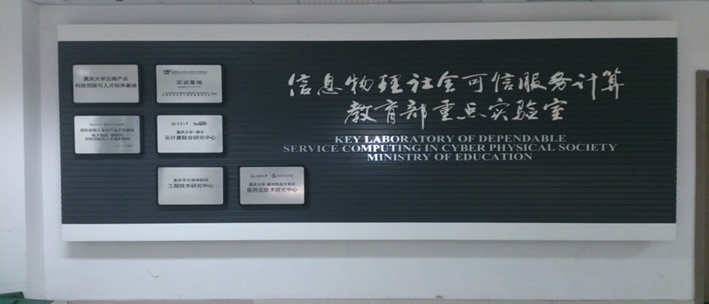
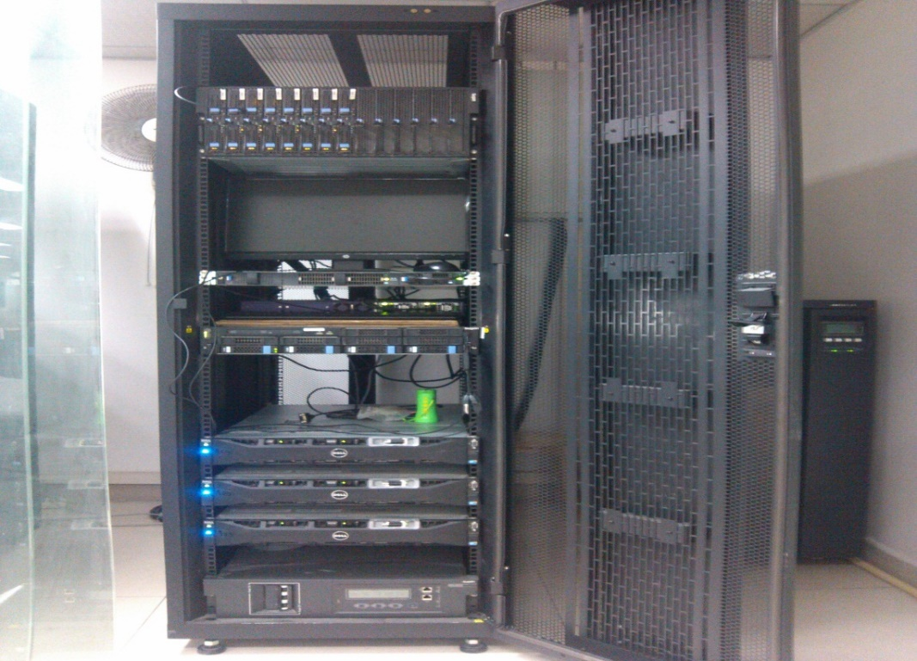
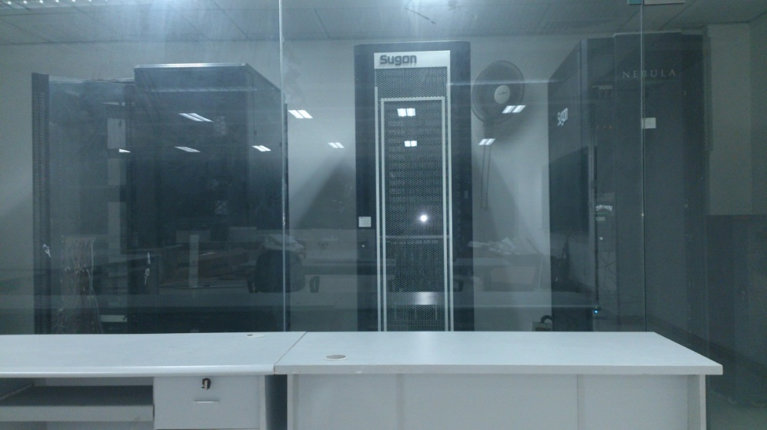
课程依托的环境
我们在培养大数据产业高级专业技术才人具有良好的教学研究及实践基础
信息物理社会可信服务计算教育部重点实验室(重庆大学)
大数据方向：教授5人，副教授4人，讲师4人
2012 年购置了曙光刀片集群系统，计算2.55TFlops，存储21TB
2013年购置了曙光高性能计算集群系统，计算2.66TFlops、存储108TB
2016年购置了曙光大数据一体机，计算2.4192Tflops、Cache 192GB，内存1.25TB，存储588TB
部署了曙光XData-Hadoop大数据软件、原生Hadoop和Spark大数据研究平台

Slide 9
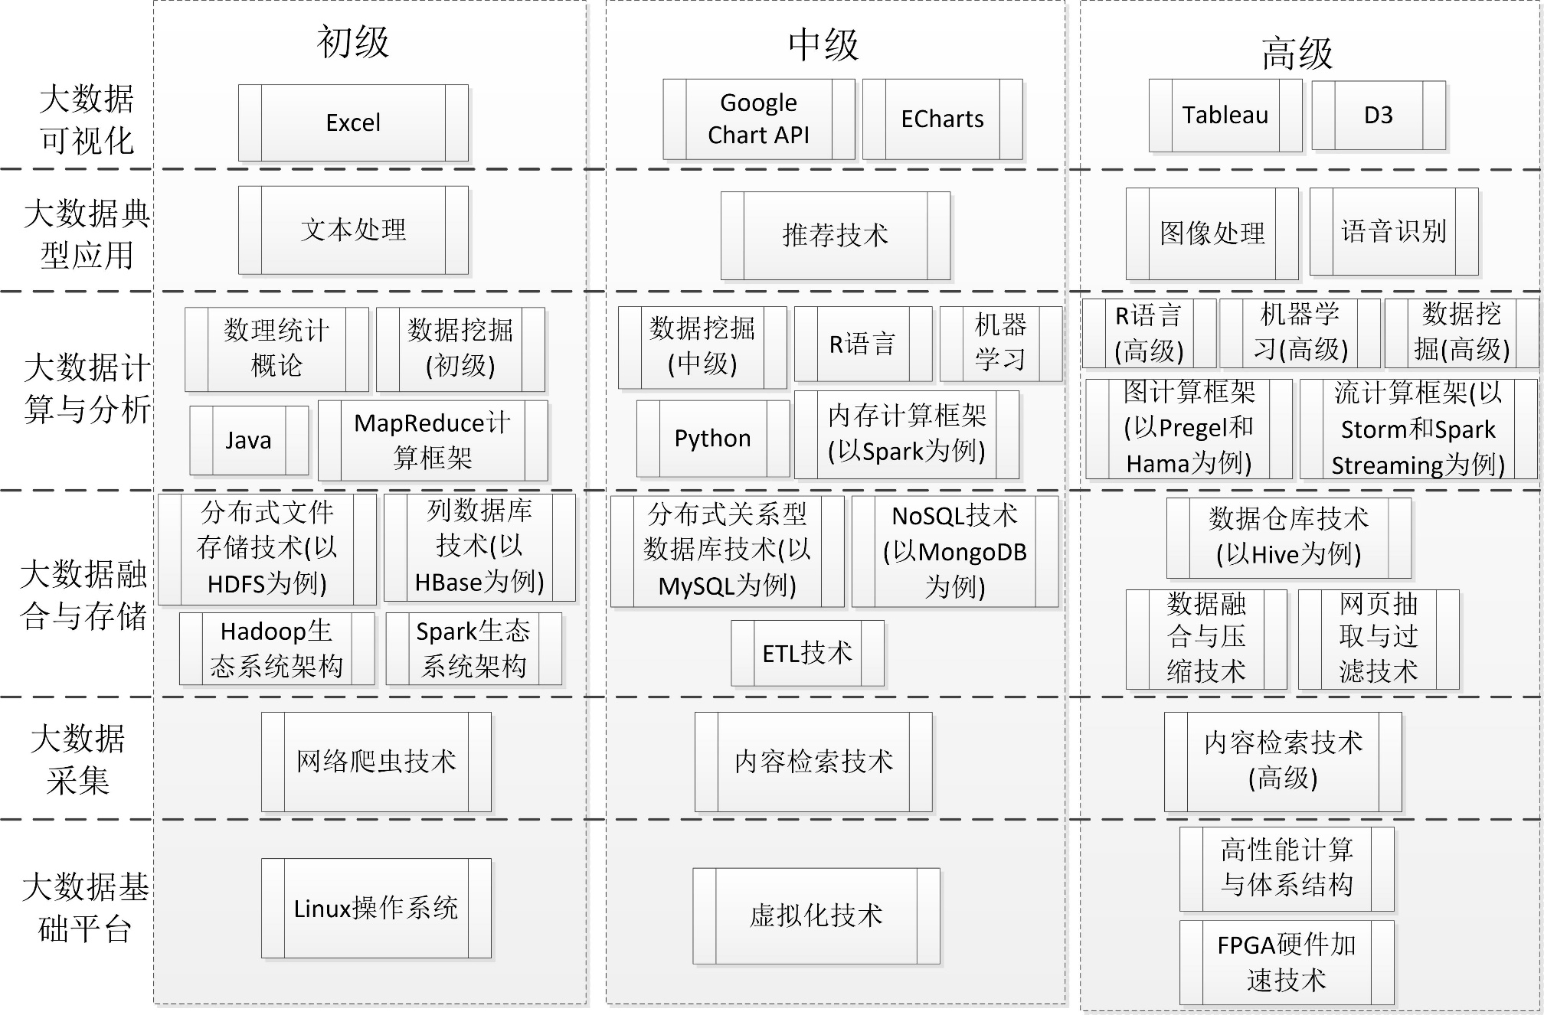
我们提出的大数据产业高级技术人才协同创新培养基本模型
Notes:
分层、分级、可扩展的大数据产业高级技术人才协同创新培养基本模型，也是课程教学体系架构
定义1：大数据技术模块；定义2：大数据技术实施层次；定义3：大数据技术工程师；定义4：大数据技术工程师等级；定义5：大数据技术初级工程师及其学习层次路径；定义6：大数据中级工程师及其学习层次路径；定义7：大数据高级工程师及其学习层次路径
经过两学年来作为全日制专业硕士《大数据技术基础》课程负责人、工程硕士《数据挖掘技术应用》获得的教学实践，担任“华为杯”中国大学生智能设计竞赛、全国研究生智慧城市技术与创意设计大赛、全国研究生数学建模竞赛、重庆市研究生科研创新项目等指导教师的经历，承担“汽车色彩综合辅助设计系统”、“重庆农产品电商产业发展研究”技术支持等大数据相关实际项目的经验，在深入梳理分析了Duke University《Algorithms for Big-Data Management》、University of Minnesota, Twin Cities《Big Data and the Cloud》、University of Rochester《Big Data Computer Systems》、Washington University in St. Louis《Recent Advances in Networking - Data Center Virtualization, SDN, Big Data, Cloud Computing, Internet of Things》、University of Connecticut《Topics in Big Data Analytics》、北京大学《大规模数据处理与云计算》等国内外大数据相关20余门课程教学内容、教学组织、知识单元结构；腾讯《腾讯分布式数据仓库(TDW)》、京东《Hadoop在京东的应用》、阿里巴巴《基于Spark on Yarn的淘宝数据挖掘平台》、中山大学《大数据分析的案例、方法与挑战》等30余份专题报告；190余篇大数据相关技术与教学研究论文；参加了20余次大数据相关技术与教学研讨的基础上，提出了分层次、分级、可扩展的面向大数据产业的计算机全日制专业学位研究生与本科生协同创新培养课程教学体系架构
课程可以进一步采用知识单元——》知识点——》知识项的多粒度方式来表示，构成知识树，通过构建领域本体来调整知识树的结构，调整策略依据于热词分析+领域专家人工调整，从而实现整个课程结构的可扩展性

Slide 10
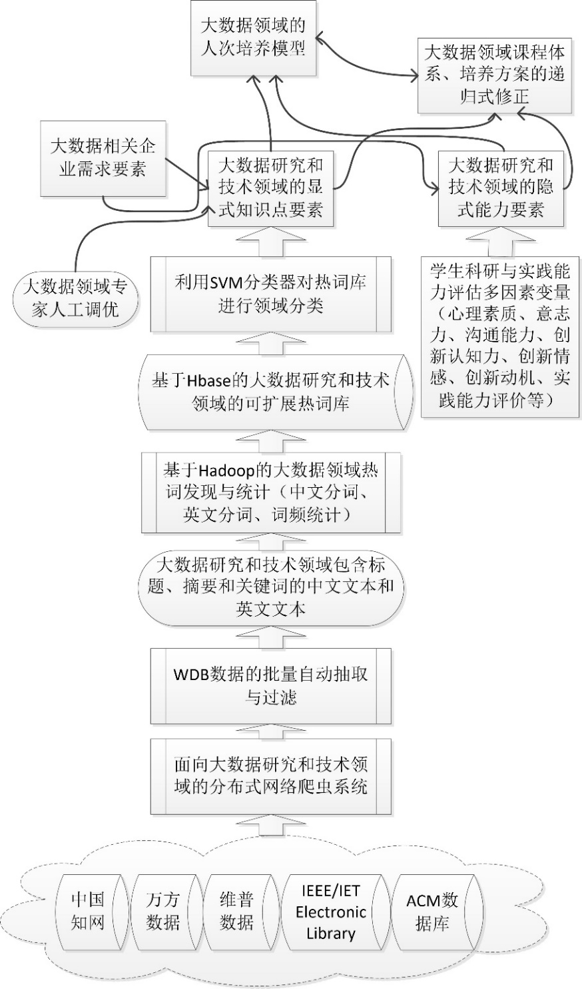
人才培养模型、课程体系及培养方案的递归修正建议
Notes:
定义11：大数据研究和技术领域的显式知识点要素，按照下面的步骤获得：
Step1：部署多源分布式爬虫从中国知网、万方数据、维普数据、IEEE/IET Electronic Library、ACM数据库获取信息；
Step2：利用WEB数据批量抽取与过滤技术得到格式化大数据技术领域研究中英文文本（主要包含标题、摘要和关键词）；
Step3：利用基于Hadoop的分词组件分别进行中英文分词，并统计词频，进而构建基于Hbase的大数据技术领域可扩展热词库（包含时间信息和词频信息）；
Step4：依据图3中的40个技术模块，利用SVM分类器对热词进行快速分类，得到按照技术模块分类组织的、包含时间与词频信息的大数据研究和技术领域知识项，即大数据研究和技术领域的显式知识点要素，作为形成人才培养模型和修正课程体系及培养方案的基础之一。
定义12：基于显式知识点要素的知识动态扩展，设目的知识点集合为{ y₁, y₂,……, x_{n} }，新得到的显式知识点集合为{x₁, x₂,……, x_{m}}，将其作为输入，与知识点本体库中的同技术模块知识点进行语义匹配计算，根据语义相似度，对比时间标签和频度标签，当超过设定阈值时，用新知识点替代就知识点（如根据技术演进，Hadoop2.0架构替代Hadoop1.0架构），否则作为新知识点增加至知识点本体库。
定义13：大数据研究和技术领域的隐式能力要素，在实施大数据产业高级技术人才协同创新培养课程教学体系和学生创新实践的过程中，收集学生科研与实践能力评估多因素变量（定性与定量相结合），主要包括心理素质、意志力、沟通能力、创新认知力、创新情感、创新动机、实践能力评价，经过优化组合，构成大数据研究和技术领域的隐式能力要素，作为形成人才培养模型和修正课程体系及培养方案的基础之二。

Slide 11
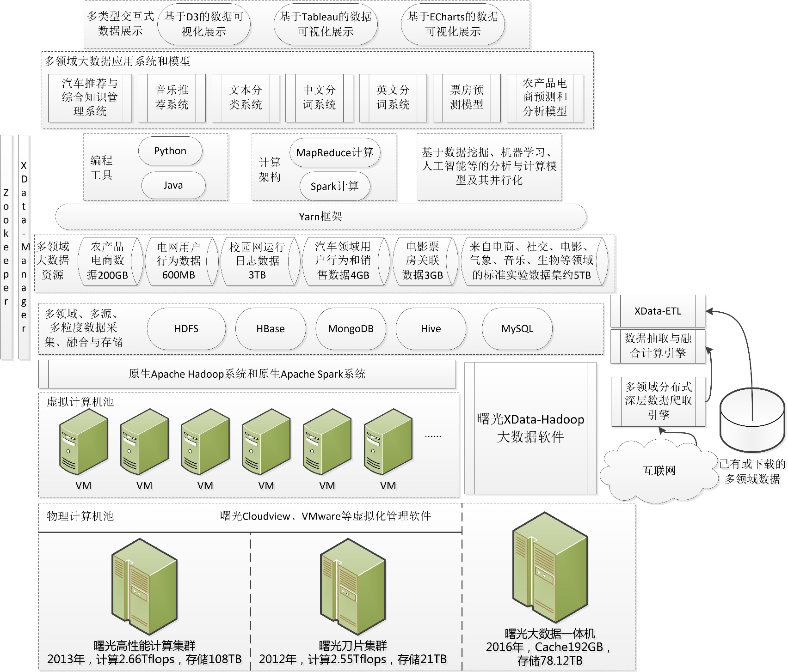
大数据产业高级技术人才协同创新培养实训与实践平台
Notes:
大数据产业高级技术人才协同创新培养实训与实践平台
Cloudview：曙光的自主可控云计算操作系统，兼容支持Xen、VMWare等异构虚拟化平台，支持Windows、Linux等主流操作系统，支持虚拟机创建、启停、动态迁移、配置修改、性能监控、远程访问等功能
XData-Hadoop大数据软件：曙光公司以开源Hadoop版本为基础，对其稳定性和性能进行改进和优化，自主研发便捷高效的管理运维系统，为用户提供稳定、可靠、易用的企业级Hadoop系统
HDFS：分布式文件系统，能力提供高吞吐量的数据访问能力
HBase：构建在HDFS上的分布式、面向列的分布式数据库系统
MongoDB：一个跨平台的，面向文档的NoSQL数据库，是一个介于关系数据库和非关系数据库之间的产品，是非关系数据库当中最像关系数据库的，支持的数据结构松散，类似json的bson格式，因此可以存储比较复杂的数据类型，提供高性能，高可用性和可扩展性
Hive：Hadoop之上的数据仓库，多维度数据分析，对外提供类SQL的语言来操作结构化数据
XData-ETL：从数据源抽取数据，并进行清洗入库的数据预处理工具
XData-Manager：可视化集群管理工具，图形化任务脚本提交工具
Zookeeper：提供分布式、高可用性的协调服务能力，避免系统的单点故障
Yarn：Hadoop通用资源管理系统，可以支持MapReduce、Spark等计算框架
MapReduce：分布式数据处理框架，提供能够快速批量处理海量数据的能力
Spark：是一种整合了内存计算的可扩展的数据分析平台
Python：是一种面向对象、解释型高效语言，可快速生成程序的原型，可与其他语言良好融合，适合Web、大数据等编程场景
D3：的全称是（Data-Driven Documents），其实是一个 JavaScript 的函数库，使用它主要是用来做数据可视化的
Tableau：用于数据可视化的商业智能工具软件，不强迫用户编写自定义代码
ECharts：是由百度商业前端数据可视化团队研发的图表库，用于数据可视化

Slide 12
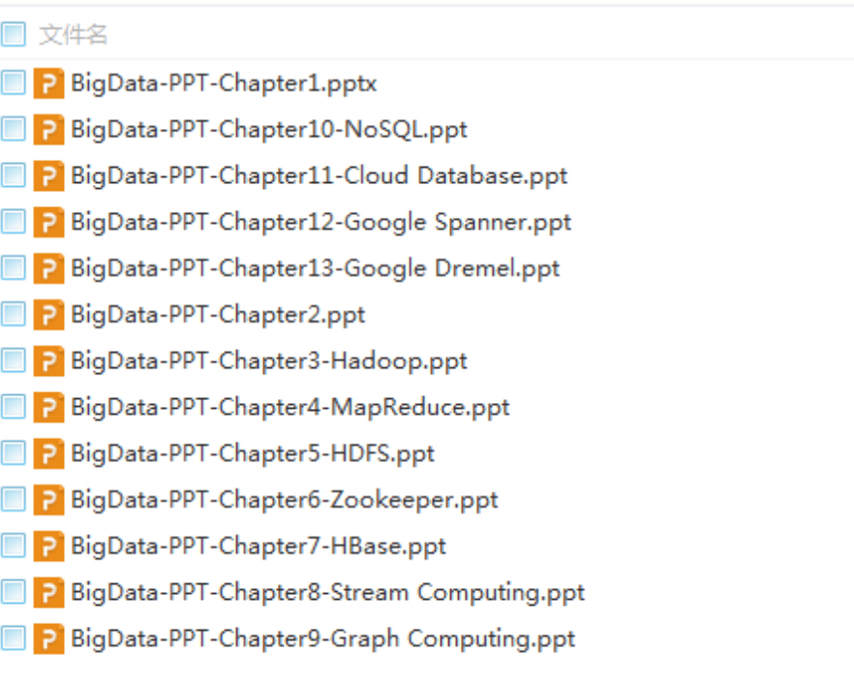
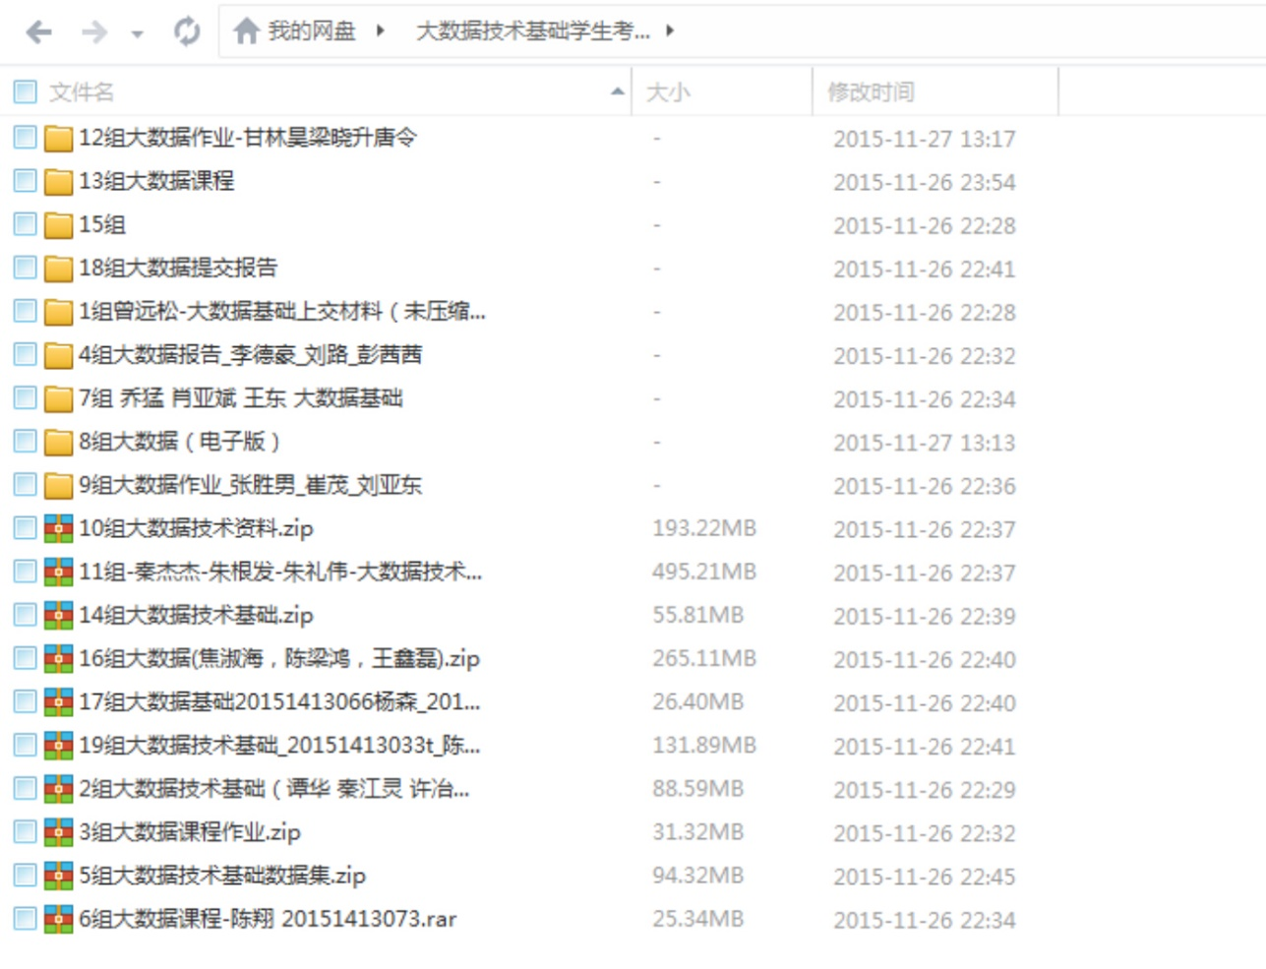
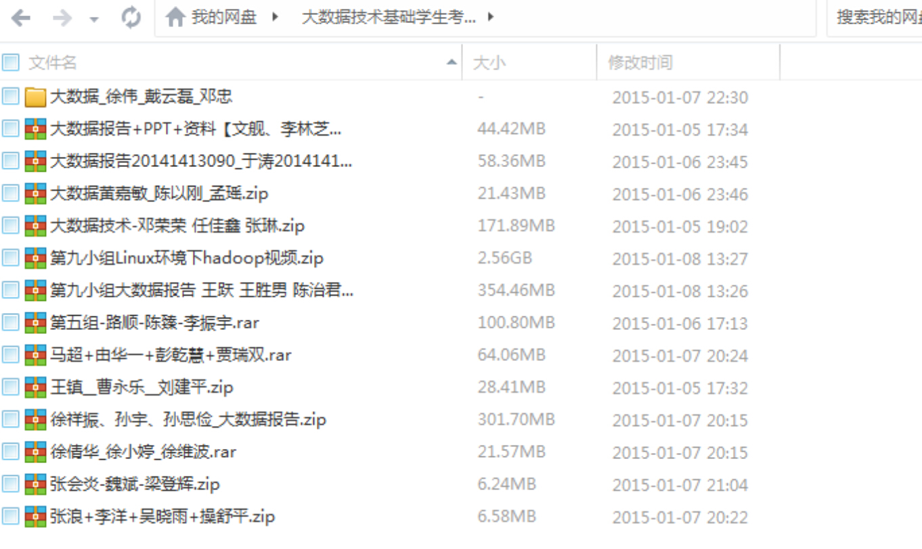
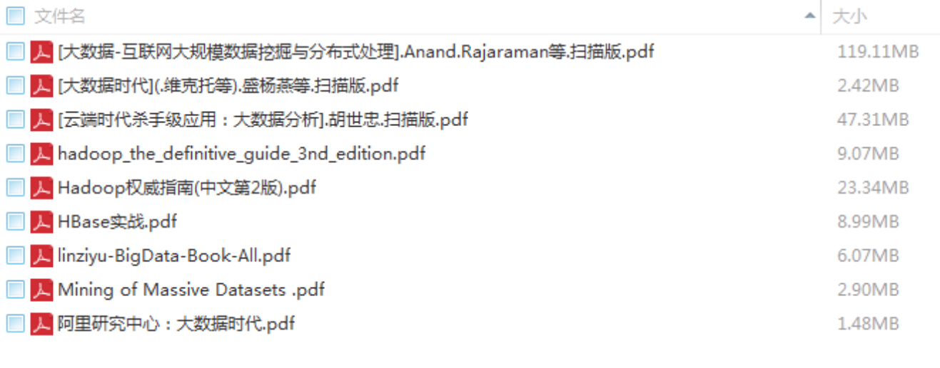
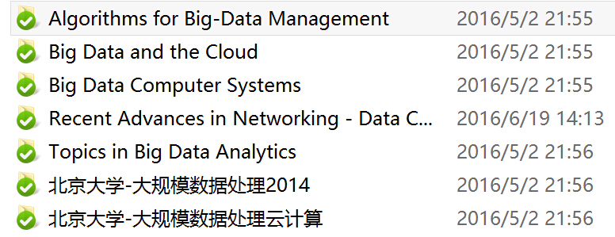
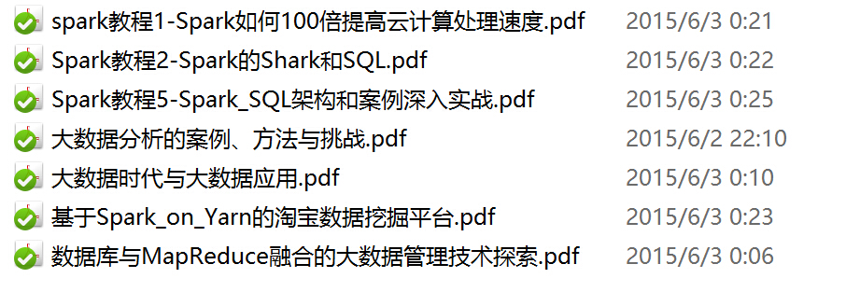
课程运行和建设情况
全日制专业硕士《大数据技术基础》课程负责人
该课程被列为计算机学院全日制专业硕士专业特色课程，同时申请了“媒体大数据内容理解与智能服务”校内实训项目，秋季学期开课，32学时，2学分，目前开课2次，选课人数超过100人，旁听人数未统计（约50人）
收集、整理并制作了16章课程教学课件，形成了课程教学大纲，选取了9本教材作为课程参考教材
收集了Duke University《Algorithms for Big-Data Management》、University of Minnesota, Twin Cities《Big Data and the Cloud》、University of Rochester《Big Data Computer Systems》、Washington University in St. Louis《Recent Advances in Networking - Data Center Virtualization, SDN, Big Data, Cloud Computing, Internet of Things》、University of Connecticut《Topics in Big Data Analytics》、北京大学《大规模数据处理与云计算》等国内外大数据相关20余门课程教学内容、教学组织、知识单元结构作为课程教学重要参考
收集了腾讯《腾讯分布式数据仓库(TDW)》、京东《Hadoop在京东的应用》、阿里巴巴《基于Spark on Yarn的淘宝数据挖掘平台》、中山大学《大数据分析的案例、方法与挑战》等30余份专题报告作为课程行业参考
收集了190余篇大数据相关技术与教学研究论文，参加了20余次大数据相关技术与教学研讨
为了增强学生的实践能力，开课之初就组成3-4人的项目小组，按照课程项目驱动学生学习，最终的考核成绩也按照项目完成情况和难度系数加权得到，为了杜绝个别学生的惰性，课程项目实施过程需要全程录制视频
通过两个学年的课程建设，形成了20个按照大数据技术实施层次和大数据技术工程师等级的课程项目；形成了33份小组课程报告，收集了气象、新闻、生物、电商、音乐、电影、点评等20余个领域的约3TB数据；在20个课程项目的基础上，鼓励学生自由选题，还形成了足球比赛预测、电商销售预测、音乐推荐等大数据新型技术、模型和系统，这些数据资源将导入大数据创新人才实训与实践培养平台资源库，可以供学生检索、分析、实验和实践，并支持动态扩展
项目序号 | 项目名称 | 大数据技术实施层次 | 难度等级
1 | 安装Hadoop | 大数据融合与存储 | 初级
2 | 熟悉常用的Spark操作 | 大数据融合与存储 | 初级
3 | 熟悉常用的HDFS操作 | 大数据融合与存储 | 初级
4 | 熟悉常用的HBase操作 | 大数据融合与存储 | 初级
5 | HDFS-Java-API编程实践 | 大数据融合与存储、大数据计算与分析 | 初级
6 | HBase-Shell命令和Java-API编程实践 | 大数据融合与存储、大数据计算与分析 | 初级
7 | MapReduce编程初级实践 | 大数据计算与分析 | 初级
8 | 用MapReduce实现数据集连接（Join）操作 | 大数据计算与分析、大数据典型应用 | 初级
9 | 编写MapReduce程序实现词频统计 | 大数据计算与分析、大数据融合与存储 | 初级
10 | 熟悉MongoDB的基本操作 | 大数据融合与存储 | 中级
11 | 使用RDS-for-MySQL数据库 | 大数据融合与存储 | 中级
12 | 关系数据库和NoSQL数据库操作实践 | 大数据融合与存储 | 中级
13 | 大数据推荐系统 | 大数据典型应用 | 中级
14 | 基于ECharts可视化库的图表制作 | 大数据可视化 | 中级
15 | Easel.ly信息图制作实践 | 大数据可视化 | 中级
16 | Hadoop上的数据仓库Hive初级实践教程 | 大数据融合与存储 | 高级
17 | 图计算框架Hama的基础操作实践 | 大数据计算与分析 | 高级
18 | 大数据技术与流量异常检测 | 大数据典型应用 | 高级
19 | D3可视化库安装和使用 | 大数据可视化 | 高级
20 | 可视化工具Tableau操作实践 | 大数据可视化 | 高级

Slide 13


信息技术革命的小周期
智慧化
3
4
2
1
网络化
1990-2010+
移动互联网
云计算
数字化
架构化
1950-1970
1970-1990
物联网
大数据
Something Big is Happening
NOW

Slide 14
大数据之大
《红楼梦》含标点87万字（不含标点853509字）
每个汉字占两个字节：1汉字=16bit = 2*8位=2bytes
1GB 约等于671部红楼梦
1TB 约等于631,903 部
1PB 约等于647,068,911部
美国国会图书馆藏书（151,785,778册）（2011年4月：收录数据235TB ）
中国国家图书馆：2631万册
1EB = 4000倍美国国会图书馆存储的信息量
600美元的硬盘就可以存储全世界所有的歌曲
MGI数据：全球企业2010 年在硬盘上存储了超过7EB(1EB 等于10 亿GB)的新数据，同时，消费者在PC 和笔记本等设备上存储了超过6EB 新数据

Slide 15
参考书及资料
大数据技术原理与应用——概念、存储、处理、分析与应用，林子雨，人民邮电出版社
Jimmy Lin and Chris Dyer, Data-Intensive Text Processing with MapReduce, 2013.1.
Tom White, Hadoop: The Definitive Guide, O'Reilly, 3rd, 2012.5.
数据挖掘：概念与技术，Jiawei Han和Micheline Kamber 著，机械工业出版社(最新版)
大数据：互联网大规模数据挖掘与分布式处理 [Mining of Massive Datasets]，[美] Anand Rajaraman，[美] Jeffrey David Ullman 著； 王斌 译，人民邮电出版社，2012-09-01
来自互联网的各种搜索资料

Slide 16
数据库技术的演化 (1)
1960s和以前:
文件系统
1970s:
层次数据库和网状数据库
1980s早期:
关系数据模型, 关系数据库管理系统(RDBMS)的实现
Notes:
1970年，IBM的研究员，有“关系数据库之父”之称的埃德加·弗兰克·科德（Edgar Frank Codd或E. F. Codd）博士在刊物《Communication of the ACM》上发表了题为“A Relational Model of Data for Large Shared Data banks（大型共享数据库的关系模型）”的论文，文中首次提出了数据库的关系模型的概念，奠定了关系模型的理论基础。20世纪70年代末，关系方法的理论研究和软件系统的研制均取得了很大成果，IBM公司的San Jose实验室在IBM370系列机上研制的关系数据库实验系统System R历时6年获得成功。1981年IBM公司又宣布了具有System R全部特征的新的数据库产品SQL/DS问世。由于关系模型简单明了、具有坚实的数学理论基础，所以一经推出就受到了学术界和产业界的高度重视和广泛响应，并很快成为数据库市场的主流。20世纪80年代以来，计算机厂商推出的数据库管理系统几乎都支持关系模型，数据库领域当前的研究工作大都以关系模型为基础。
埃德加·弗兰克·科德（1923年8月23日－2003年4月18日）生于英格兰多塞特郡的波特兰。在牛津的埃克塞特学院研习数学与化学后, 他作为一名英国皇家空军的飞行员参加了第二次世界大战。1948年，他来到纽约，加入了IBM公司，成为一名数学程序员。1953年，出于对参议员约瑟夫·麦卡锡的不满, 他迁往加拿大渥太华居住了十年。之后他回到密歇根大学并取得了计算机科学博士学位。两年后，科德去往IBM公司位于圣何塞的阿尔马登研究中心工作。
1981年，科德因在关系型数据库方面的贡献获得了图灵奖。
4月18日，科德因心脏病在佛罗里达威廉姆斯岛的家中去世，享年79岁。

Slide 17
数据库技术的演化 (2)
1980s晚期:
各种高级数据库系统(扩展的关系数据库,面向对象数据库等等.)
面向应用的数据库系统 (空间数据库，时序数据库，多媒体数据库等等）
1990s:
数据挖掘, 数据仓库, 多媒体数据库和网络数据库
2000s
流数据管理和挖掘
基于各种应用的数据挖掘
XML数据库和整合的信息系统

Slide 18
数据挖掘技术
数据爆炸问题
自动数据收集工具和成熟的数据库技术使得大量的数据被收集，存储在数据库、数据仓库或其他信息库中以待分析。
我们拥有丰富的数据，但却缺乏有用的信息
解决方法：数据仓库技术和数据挖掘技术
数据仓库(Data Warehouse)和在线分析处理(OLAP)
数据挖掘：在大量的数据中挖掘感兴趣的知识（规则，规律，模式，约束）

Slide 19
什么是数据挖掘？
数据挖掘 (从数据中发现知识)
从大量的数据中挖掘哪些令人感兴趣的、有用的、隐含的、先前未知的和可能有用的模式或知识
挖掘的不仅仅是数据（所以“数据挖掘”并非一个精确的用词）
数据挖掘的替换词
数据库中的知识挖掘（KDD）
知识提炼
数据/模式分析
数据考古
数据捕捞、信息收获等等。

Slide 20
数据挖掘的出现
基于数据库的知识发现（KDD）一词首次出现在1989年举行的国际人工智能联合大会IJCAI-89 Workshop。
1995年在加拿大蒙特利尔召开了第一届KDD国际学术会议（KDD’95）。
由Kluwers Publishers出版，1997年创刊的《Knowledge Discovery and Data Mining》是该领域中的第一本学术刊物。

Slide 21
数据挖掘技术涵义
数据挖掘（Data Mining）就是从大量的、不完全的、有噪声的、模糊的、随机的实际应用数据中，提取隐含在其中的、人们事先不知道的、但又是潜在有用的信息和知识的过程。

Slide 22
数据挖掘商业涵义
数据挖掘是一种新的商业信息处理技术，其主要特点是对商业数据库中的大量业务数据进行抽取、转换、分析和其他模型化处理，从中提取辅助商业决策的关键性数据。

Slide 23
数据挖掘过程

Slide 24
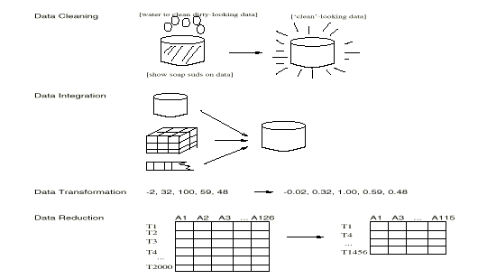

Slide 25



通往大数据时代的必经之路
新的大数据思维方式和方法学
新的大数据生态系统和服务模式
新的大数据采集、存储、管理、计算和安全技术

Slide 26



数据拥有者
大数据的
生态系统
数据
数据技术公司 数据产品
和服务
数据中介
服务
数据中介

Slide 27
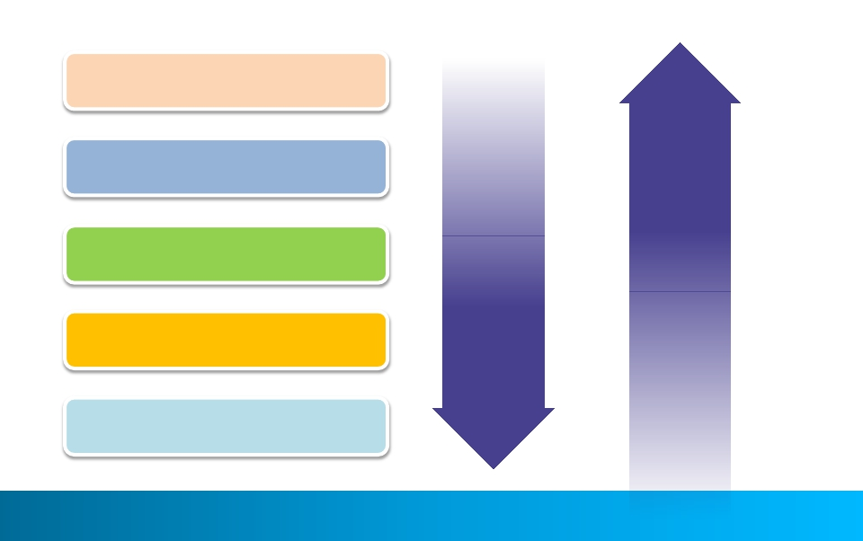
大数据的技术栈
应用和服务
可视化
编程和管理工具
数据权利
数据分析
数据处理和管理
计算、互联和存储

Slide 28

1
基本概念简述
2
提纲
2
大数据概述与应用
3
大数据现状与问题
4
大数据工作思路

Slide 29
（一）信息时代的特征
云计算、移动互联网、物联网、社交网络、电子商务、即时通信等技术形式的涌现，推动人类从现实社会快速切换到网络社会形态，形成了人类不同于传统生活方式的虚拟生活方式。

Slide 30












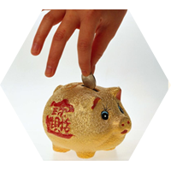

三、大数据时代
（一）信息时代特征
移动
互联网
娱乐
网游
交流
门户网站
社交网络
看报
现实世界
真实生活
网络社会
虚拟生活
购物
网上购物
社交
网络
理财
学习
互联网金融
网上教学

Slide 31












三、大数据应用
（二）数据的概念
＝
２Byte(字节)
Kilobyte(KB)
Megabyte(MB)
Gigabyte(GB)
Terabyte(TB)
Petabyte(PB)
1KB=1024B
500个汉字
1MB=1024K50万个汉字
1GB=1024M
一部广播级电影
1TB=1024G
一家大型医院 X光图片
1PB=1024T一年国产电视剧（1.7万部）容量
1EB=1024PB；5EB 相当于至今全世界人类所讲过的话语
1ZB=1024EB；全世界海滩上的沙子数量总和

Slide 32

三、大数据应用
（二）数据的概念
互联网上一分钟
全球产生7.5PB数据
2.04亿封邮件
27.7万人登录
600万条信息发布
200万条搜索
上传30小时视频
130万人评论

Slide 33

（三）互联网、互联网+
新的媒体形式的出现
起源
上世纪90年代中后期
应用领域
邮件、门户网站、电子商务
政府、企业大规模信息化建设
互联网开始颠覆
传统产业之旅
新的商业模式的出现

Slide 34


（三）互联网、互联网+
互联网正在改变物质之上的所有组织形态、改变物质生产的组织方式。
互联网可以 + ？
信息技术不是在融合，而是在融化、重构和颠覆其他产业形态。
工业
政务
交通
教育
医疗
金融
民生
农业
互联网 + 让传统行业插上互联网的翅膀！

Slide 35
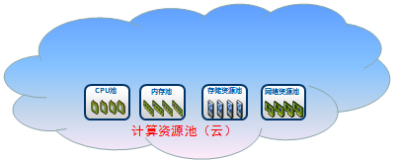


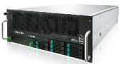


（四）云计算、云服务
人事
财务
办公
网站
虚拟机
虚拟机
虚拟机
虚拟机
传统模式：
每个业务需要配备独立的设备（服务器、存储等）
计算资源难以共享、孤岛现象、资源浪费
云计算模式：
把计算资源合并成一个大的计算资源池（云计算中心）
云计算中心根据各个业务需要，提供相应的计算能力

Slide 36




（四）云计算、云服务
云计算的目标是让用户像用电、用水一样使用信息基础设施
各自配备小发电机
电厂集中发电
电网集中供电
云计算的本质是把计算能力的专用服务变为了公用服务

Slide 37




（四）云计算、云服务
虚拟化 –“一拆多”
分布式 –“多合一”
虚拟机
虚拟机
物理计算机
物理计算机
虚拟拆分
虚拟整合

Slide 38
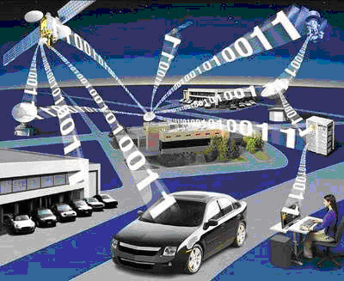
（五）物联网
物联网(The Internet of things)的概念是在1999年提出的，又名传感网，物物相连的互联网。把所有物品通过射频识别（RFID）、红外感应器、全球定位系统、激光扫描器等信息传感设备与互联网连接起来，进行信息交换和通讯，实现智能化识别、定位、跟踪、监控和管理。
国际电信联盟曾描绘“物联网”时代的图景：当司机出现操作失误时汽车会自动报警；公文包会提醒主人忘带了什么东西；衣服会“告诉”洗衣机对颜色和水温的要求等等。

Slide 39
（六）大数据
人类的网络社会行为，包括聊天、购物、搜索、点赞等，产生了诸如日志、图片、音频、视频等规模巨大、类型多样的存贮在各类介质上的数据。
人类由此进入大数据时代！

Slide 40
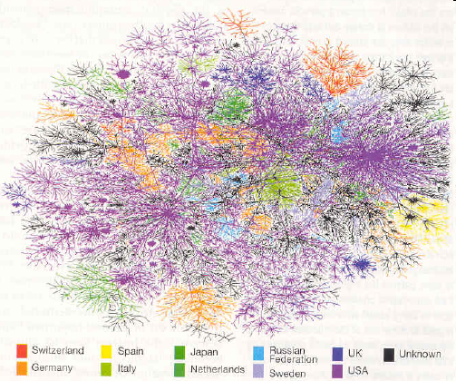
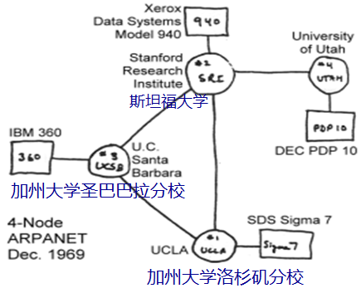
1.1 Internet ➔Big Data
1969年时的互联网
2011年的互联网
设备：超过50亿台，
移动设备已达PC的2倍
用户：全球近25亿，中国网民6亿多
网页：全球超过5万亿，中国超过1500亿页
网站：全球网站超10亿个(25%活跃)
中国网站超过320万个
手机：93%的普及率，近65亿
中国近9亿（手机网民5亿多）
云计算技术
云计算产业
物联网/边缘计算技术
物联网/边缘计算产业
大数据技术
大数据产业
区块链技术
区块链产业
远程沉浸式技术
远程医疗、教育
电子商务
电子政务
.……………
社交网络
数字生活
共享式经济
全球供应链
全球产业链
虚拟空间、信息空间、信息社会

Slide 41
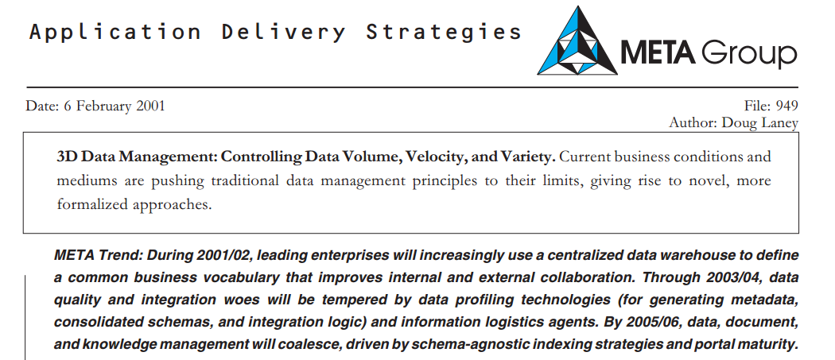

1.1 大数据Big Data概念溯源
2001年，Meta Group(Gartner)
网络应用催生数据爆炸
提出3D Data Management
Data Volume
Data Velocity
Data Variety
http://blogs.gartner.com/doug-laney/files/2012/01/ad949-3D-Data-Management-Controlling-Data-Volume-Velocity-and-Variety.pdf
大数据
大数据技术
大数据产业
*

Slide 42
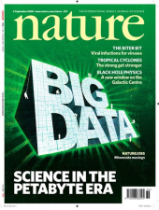



1.1 大数据简介-Big Data慨念溯源
2008年9月4日《自然》（Nature）刊登了一个名为“Big Data”的专辑，从互联网技术、网络经济学、生物医药等多个方面探讨了大数据的挑战与机遇。首次提出大数据（Big Data）概念
*
2009年10月微软为纪念Jim Gray, 出版了“第四范式—数据密集的科学发现”，认为科学研究范式的发展 “理论科学 →实验科学→计算机仿真→数据科学”
2011年2月11日：Science刊登了一个名为“Dealing with Data”的专辑，联合Science: Signaling、Science: Translational Medicine和Science Careers推出相关专题，讨论数据对科学研究的重要性
2012年，GartnerIT技术发展趋势战略报告指出：大数据正在逼近“Tipping Point”(爆发点)，40%以上的企业开始大数据方面的投资

Slide 43



1.1 大数据简介-各国战略（国家战略高度）
2012年3月通过“大数据研究与发展倡议”
正式成为美国国家战略，首个国家
2013年10月，发布《把握数据带来的机遇：英国数据能力战略》
英国商业、创新与技术部牵头编制
“十二五”战略新兴产业发展规划:支持海量数据存储技术的研发和产业化
2014年底发改委、工信部牵头制定大数据战略与行动纲要
2015年政府工作报告明确提出：互联网+ 大数据、中国制造2015

Slide 44
1.1 大数据简介-重庆市大数战略
2013年7月，重庆市人民政府关于印发重庆市大数据行动计划的通知
2018年1月，《重庆市以大数据智能化为引领的创新驱动发展战略行动计划(2018—2020)》
市经信委
2017年7月，重庆市经信委，重庆市大数据创新应用试点项目，94项
2018年
ZT01 人工智能关键技术研发与应用
ZT01-09 人工智能在典型行业中的应用示范
ZT02 云计算与大数据关键技术研发与应用
ZT02-14行业大数据智能分析及决策系统建设与应用示范
市科委

Slide 45
能扩展人的信息功能的技术统称信息技术IT，传感、通信、计算
大数据与AI:新一代信息技术
大数据
Big Data
人工智能
智能事物
网络空间
安全技术
新 型
显示技术
新一代
信息技术
智能交互
VR / AR
高性能计算
与 云 计 算
可演进网络
与 物 联 网
高 性 能
集成电路

Slide 46
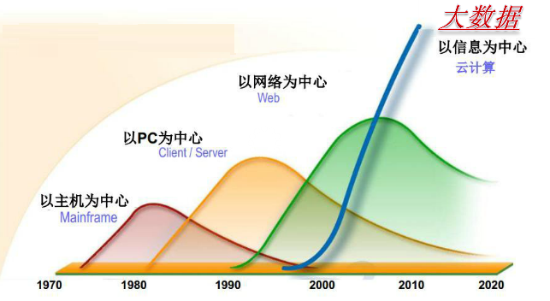
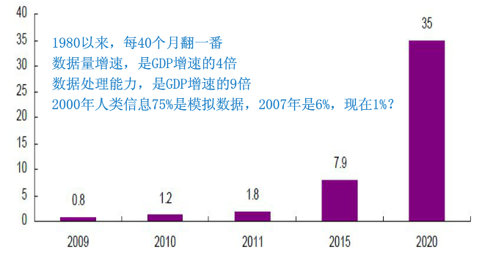
1.1 大数据Big Data定义
信息技术发展的新阶段阶段
全球数据量（EB）
Gartner定义：Big Data 指由于数据量巨大，现有的软件系统和技术不能在容忍的时限内，及时获取、管理和处理的数据集(从计算系统角度)
Wiki：指一些使用目前现有数据库管理工具或传统数据处理应用很难处理的大型而复杂的数据集。其挑战包括采集、管理、存储、搜索、共享、分析和可视化（从应用角度）
大数据 = 大数据本身 + 大数据技术

Slide 47
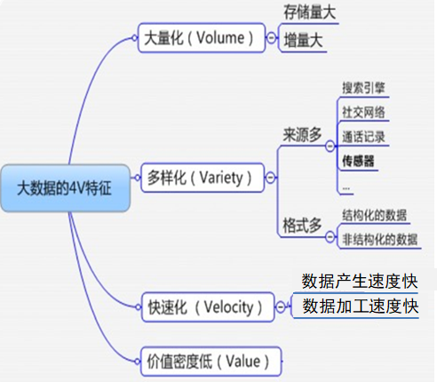
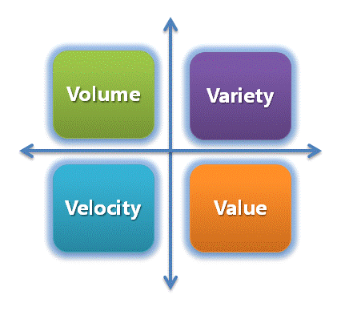
大数据的4V特征
具有上述四种特性的数据被称为大数据”

Slide 48
大数据的大Volume？ PB级
PB、EB、ZB级
大量数据
海量数据
TB 级
大数据
PB 级
1K=1000 Byte=10³Byte
1M=1000K =10⁶B
1G=1000M =10⁹B
1T=1000G=10¹²B
1P=1000T=10¹⁵B
1E=1000P=10¹⁸B
1Z=1000E=10²¹B
1本书=100万字=2×500×10000Bytes=1×10⁶B = 1MB
1G相当1000本书，1T相当100万本书，1P相当10亿本书
1台PC若有10G内存
1T相当100台PC，1P相当10万台PC
1EB = 4000倍美国国会图书馆存储的信息量；600美元的硬盘可存储全世界所有的歌曲
MGI数据：全球企业2010 年在硬盘上存储了超过7EB
消费者在PC 和笔记本等设备上存储了超过6EB 新数据

Slide 49
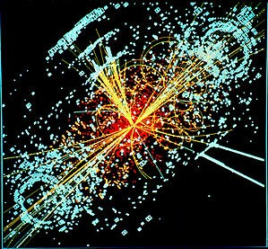
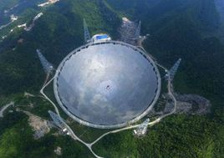
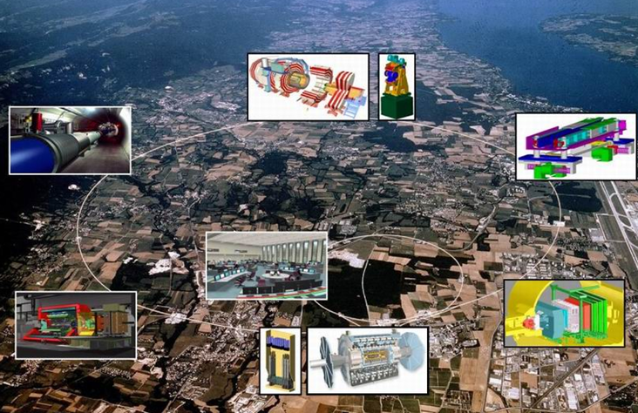
A.科学大数据：上帝粒子寻找
欧洲强子对撞机：实验装置总长26.7公里，总耗资约100亿美金；
瞬间输出能量超全球电力千倍
如何发现上帝粒子希格斯玻色子：
（1）记录碰撞产生的粒子参数：身份、能量、方向
每秒3~6GB数据，一年20PB
（2）从海量的实验数据中去找
（1）传输：近40G/秒，每年近90PB
（2）处理：处理后的数据量10-15PB
（3）计算：处理能力200万亿次/秒
（4）未来ZB级

Slide 50




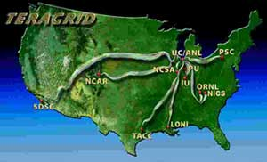
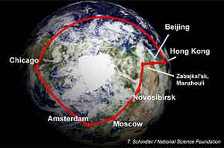
大数据的大，科学大数据：基因测序,E-science
基因测序：检测基因的情况
对人：可以发现病变基因
基因数据存储：PB级
基因数据分析

Slide 51
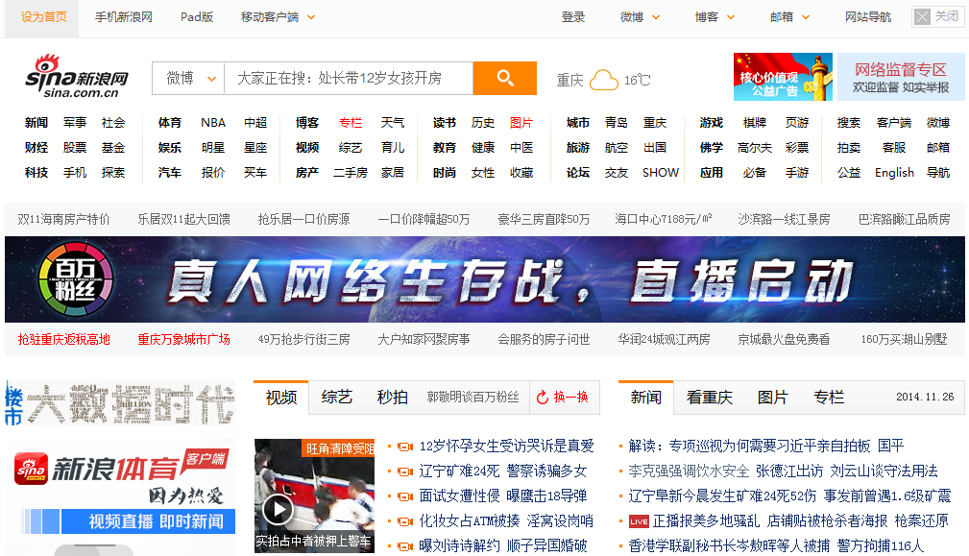
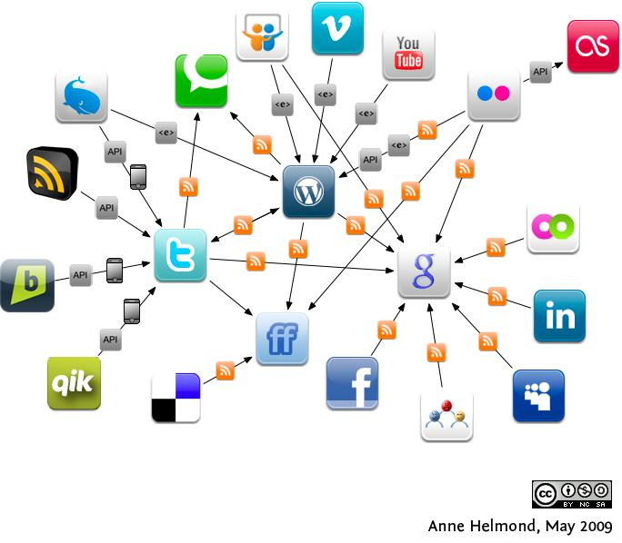
B.大数据的大，网络大数据：非结构化大数据
1.网页
2.图片
3.声音
4.动画
5.视频
6.帖子
7.微博…
大数据应用
（1）舆情分析
（2）情绪分析
（3）意见领袖
（4）网络社区

Slide 52
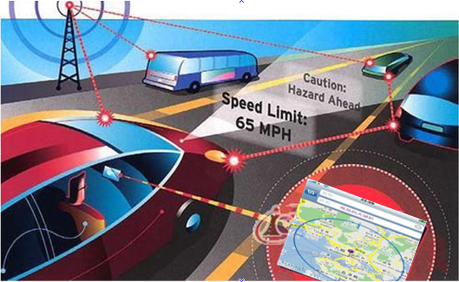
B.大数据的大，实时大数据、流式大数据
城市交通流实时数据
飞机飞行监控实时数据
火箭卫星发射测控数据
（1）数据量大、计算需求量大
（2）有时效性，需要及时处理
（3）有时空关系
城市交通实时优化（单个数据价值小，时效性强）
（1）实时路况计算
（2）实时信息通告
（2）实时导航
（4）实时调度
（5）实时红绿灯控制

Slide 53
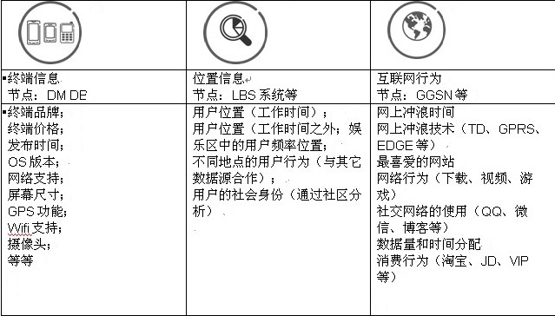
大数据的大，行业结构化大数据，TB级
政务大数据
电力大数据
电信大数据
税务大数据
银行大数据
沃尔玛大数据
…
电信营运商记录的数据
大数据应用：数据统计分析、数据挖掘

Slide 54

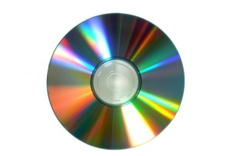

数据存储量大、计算量大（Volume）
预计到2020年，中国产生的数据总量将是8.5ZB，全球的数据总量预计将达到40ZB。若以光盘存储，其总重量相当于424艘满载的尼米兹航空母舰。
424艘尼米兹号航母重量
2020年 35ZB
光盘重量=43,078,400吨
(101,600吨)

Slide 55












大数据的Volume？
单日信息产生量超过50TB,存储量40PB
到2012年10月资讯系统累计产生大资料2PB
第一医院所存资讯2008年130TB,预计2015年1PB
淘宝
国家电网
中山大学
高峰期每秒100万次回应请求
用户上网记录83万条/秒，对应信息量3.6PB/年
每天产生信息超过10TB，现已存20PB，预计该基因库最终将达1EB
新浪微博
联通
华大基因
每天约处理60亿次搜索请求几十PB数据
每日约处理600G数据。存量信息超过70TB
每秒产生2千元的交易额，累计各种信息达到PB
百度
交通银行
京东商城
每天1千亿次服务调用、55万亿次计算、300TB存储量
公交一卡通每天刷卡4000万次地铁1000万次
农夫山泉每天从销售其矿泉水的超市回传10张照片，每月3TB
腾讯
北京公交

Slide 56
大数据不仅仅是“大”
比大更重要的是数据的复杂性，有时甚至大数据中的小数据，如一条微博就具有颠覆性的价值
多大？
PB 级

Slide 57

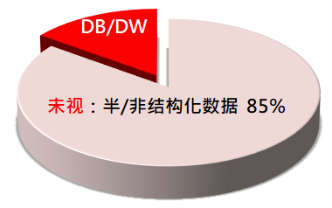
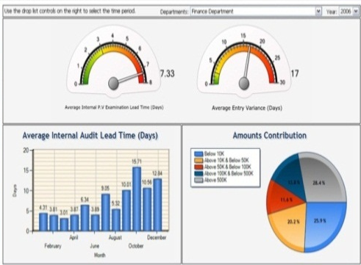
大数据的复杂性：结构化数据+非结构化数据，:类型多+结构复杂
可视：结构化资料 15%
DB/DW
主管们看的战略数字仪表板，其实是残缺的…
非结构化数据更多没有被有效处理、分析和利用，只是被保存了、展示了、检索了

Slide 58
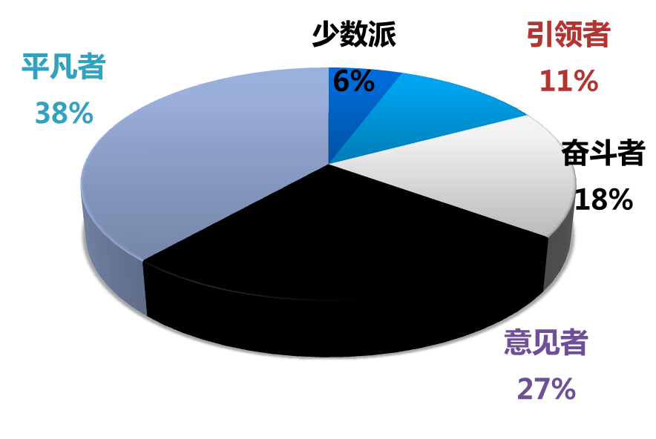
（六）大数据
行为分析
综合门户
新闻门户
交互信息
痕迹信息
交友社区
全民记录
记录全民
娱乐网站
新闻评论
博客博文
讨论话题
音视点播
网购记录
网上简历
…...
音乐网站
体育网站
网上购物
旅行网站
民生民意
关注焦点
人群分类
网上招聘
网民喜好
生活习惯
人性分析
网络游戏
……
核心技术：自然语言处理 语义分析 机器学习 垂直搜索

Slide 59
数据来源多、格式多（Variety）
大数据类型分为结构化数据和非结构化数据，结构化数据是指用数据或统一的结构加以表示，如数字、符号；非结构化数据是指无法用数字或统一的结构表示，如文本、图像、声音、网页、地理位置信息等，这些多类型的数据对数据的处理能力提出了更高要求。

Slide 60
大数据的来源
互联网快速发展，社交网络成熟
移动终端普及
物联网、传感器、监控设备
云计算
……
主要三类：人和人之间、人和物（机器）之间、物和物之间
数据量骤增，数据来源多样。
主动、被动和自动方式产生数据，数据产生方式的巨大变化导致大数据的产生。

Slide 61
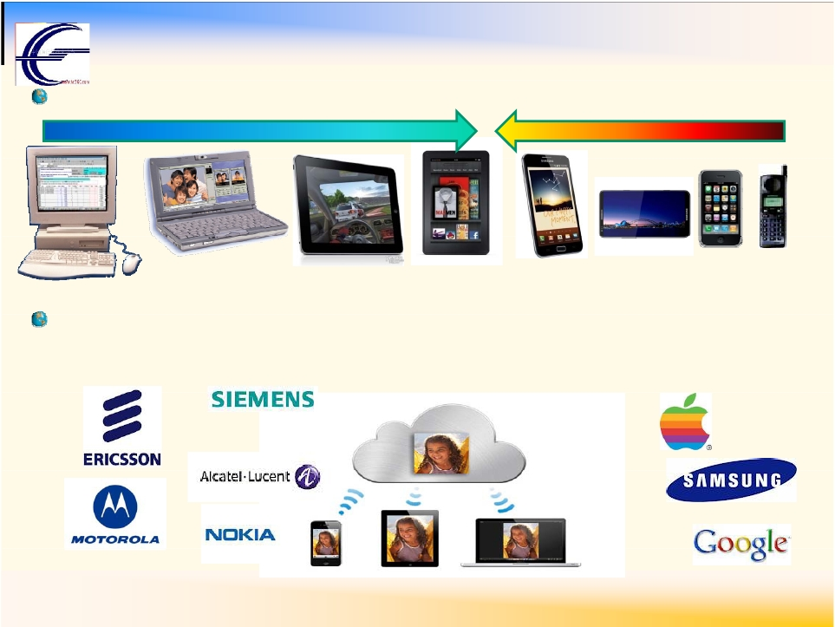
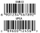

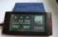
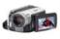


淘宝
百度
腾讯
微博
PC
NoteBook
iPad
iPhone
RFID
条码
二维码
GPS终端
视频采
集设备
国家电网
华大基因
联通
公交系统
移动互联网
物联网
社交网络
电子商务
智慧城市
…
Notes:
云计算、移动互联网、物联网是当今主要技术发展趋势，大家熟知的社交网络、电子商务、智慧城市等是这些技术催生的新的应用模式，两者的交互、融合共同勾勒出云计算时代的壮美蓝图
61

Slide 62
价值密度低(Value)
浪里淘沙又弥足珍贵。一部1小时的视频，在连续不间断的监控中，有用数据可能仅有一二秒。
如何通过强大的机器算法更迅速地完成数据的价值“提纯”成为目前大数据背景下亟待解决的难题。

Slide 63
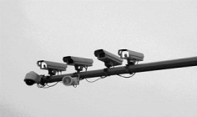

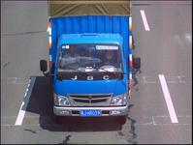

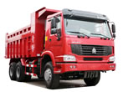
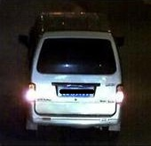
套牌车查找 - 大数据的分析计算
根据牌号比对一天的车辆行驶信息，耗时30分钟，查出4000多辆嫌疑车辆
计算
结果
车牌号
车型
颜色
距离
...
数据调取
数据调取
卡口信息：
牌号：鲁F123****
车型：解放j6p
颜色：蓝色
位置：济南经十山大路口
方向：自西向东
时间：2013.2.5 8:45:30
山东省17地市交通卡口每天采集行车记录数将近1亿条
1亿/天车行轨迹
2300万车辆信息
3000万驾驶员
9000千万人口
卡口信息
卡口信息
卡口信息
卡口信息
卡口信息
监控卡口1
监控卡口2
监控卡口3
监控卡口4
监控卡口...
Notes:
根据牌号比对一天的车辆行驶信息，耗时30分钟，查出嫌疑车辆4300辆
63

Slide 64
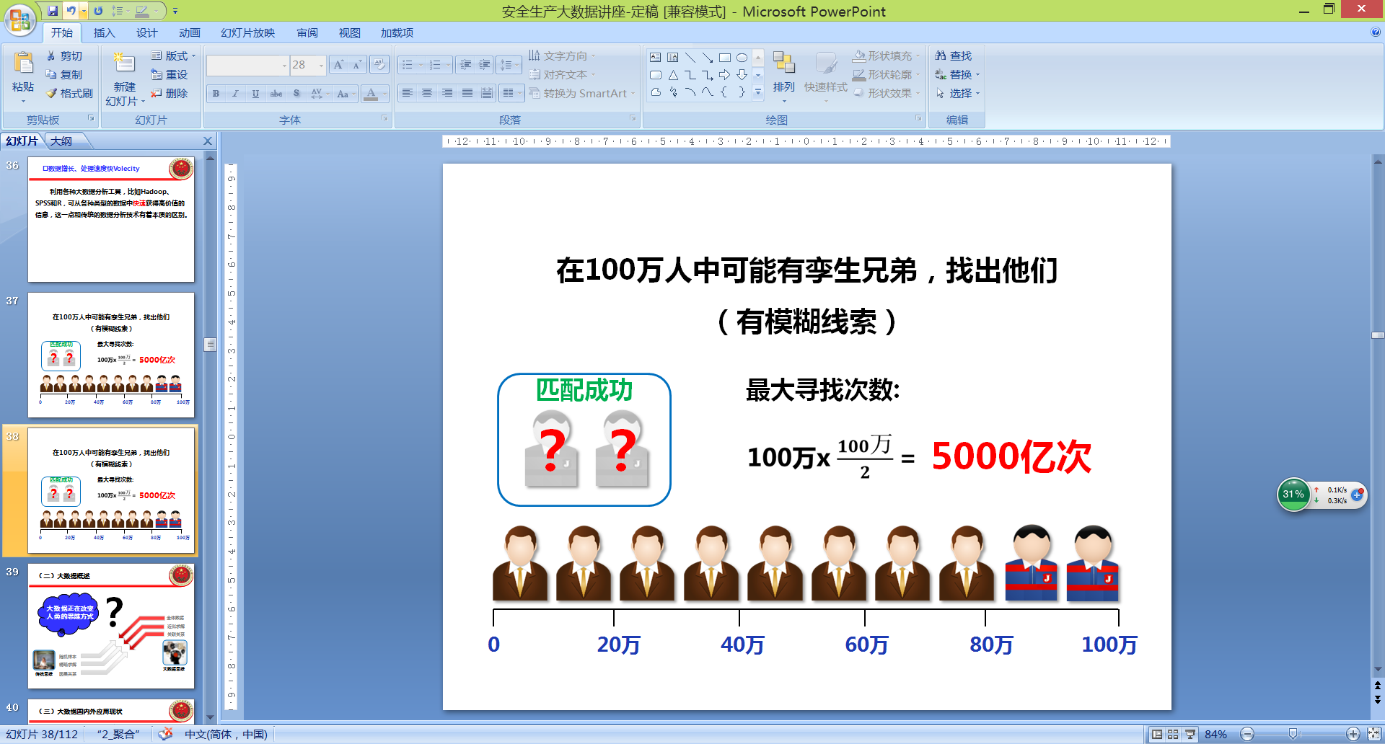
数据增长、处理速度快Volecity
利用各种大数据分析工具，比如Hadoop、SPSS和R，可从各种类型的数据中快速获得高价值的信息，这一点和传统的数据分析技术有着本质的区别。

Slide 65


（二）大数据概述
？
大数据正在改变人类的思维方式
全体数据
近似求解
关联关系
随机样本
大数据思维
传统思维
精确求解
因果关系

Slide 66
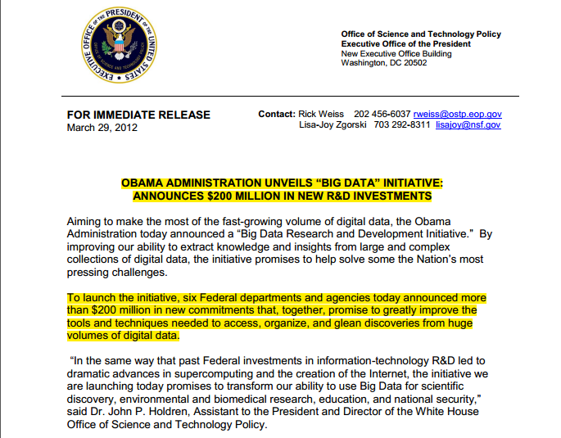
（三）大数据国内外应用现状
1.国外现状
2012 年3 月，美国奥巴马政府宣布推出“大数据的研究和发展计划”。该计划承诺将投资两亿多美元，大力推动和改善与大数据相关的收集、组织和分析工具及技术，以推进从大量的、复杂的数据集合中获取知识和洞见的能力。

Slide 67



商业数据挖掘
“尿布与啤酒”的故事 －－数据挖掘项目实施
良好的数据积累
明确的业务需求
准备数据
数据挖掘技术
结果表达
结果评价
结果利用

Slide 68

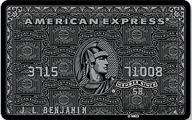



信用卡分析
持卡人（去哪里消费优惠）－特约商户 （有哪些消费者）
客户信用等级评估（VIP、二八法则）
客户利润分析（银行贡献度）
客户消费行为分析
客户消费异常行为分析
……

Slide 69




WEB数据挖掘
面向网络用户行为的分析和网页内容的挖掘是WEB应用企业的核心技术
关注点分析

Slide 70



社交网络挖掘
基于社交网络的富媒体分析
DBLP、微博
社交网络上的信息传播模式分析

Slide 71


金融数据挖掘
面向股票和期货价格趋势及其同相关因素关联关系的挖掘是程序化交易的核心技术

Slide 72


生物数据挖掘
面向基因数据的挖掘是生物信息学的基础
生物信息数据的类型
基因序列、蛋白质相互作用网络、蛋白质三维结构、…
基因中能发现什么？
转录结合变化？

Slide 73

生物数据挖掘
生物/医疗文本挖掘是现代医疗发展的主要支撑技术之一

Slide 74


医药分析
面向海量分子结构的分析成为当前新药研制的主要手段
其核心技术的对图模型描述的海量分子结构的模式分析

Slide 75




数据挖掘其他应用领域
基于位置的服务
智能交通
桥梁监控
节能分析
…

Slide 76

案例1：美国治理警察超速行驶大数据应用
美国佛罗里达州为了治理警察超速行驶问题，通过对不同高速口收费站的原始数据记录（约为110万条）的比对挖掘分析，得到了一个惊人的结果：当地的3900辆警车在13个月的时间里共发生了5100多次的超速行驶记录。通过进一步的筛选分析发现，警车超速行驶的时间竟然大部分都发生在上下班时间。
通过对海量数据的分析处理可以得出的结论是，警车超速行驶大都不是为了执行公务。分析结果公布在《太阳哨兵报》之后，翔实的数据纪录与可信的分析结果引起了当地民众的广泛关注，牵扯到超速案件的12个部门近800名警察受到处理，“警察开快车”事件被有效治理和纠正。

Slide 77


案例2：疾病预防
谷歌推出流感趋势监测系统(Google Flu Trends）
美国人在去医院前，喜欢在谷歌搜索类似“流感症状”的词汇
谷歌据此预测流感趋势，比美国疾病控制和预防中心(CDC)的流感通报提早一周到10天
政府由此可提前准备应对措施

Slide 78

案例3：美国矿难大数据应用
2010年，美国西弗吉尼亚州发生死亡29人的矿难，由于该煤矿的监管记录保存完整，每条记录都包括检查的时间、结果、违反的法律条款、处理的意见、罚款的多少、已缴纳的金额、煤矿是否申诉等数据项。
逾千条的监管记录为事故追责提供了重要证据，最终事故认定煤矿安全健康局无监管失职，出事煤矿所属公司应承担主要责任。

Slide 79







案例4：挖掘机预测经济发展
小松挖掘机上装有GPS卫星定位系统和工作状态无线传输系统
小松公司在后台能够看到每台挖掘机的位置、工作时间和挖掘量
GPS
GPS
GPS

Slide 80
（三）大数据国内外应用现状
2.国内现状
国务院总理李克强主持召开国务院常务会议，要求“建立部门间互联共享信息平台，运用大数据等手段提升监管水平”。
李克强总理在山东考察时，“现场办公”要求要以云计算、大数据理念，与企业信息技术平台有机对接，建立统一综合信用信息平台，实现“大数据”共享。
*

Slide 81
2013年第一届中国大数据技术大会
关键词行业分类 （百度）
电信网络寻呼黑洞分析
电信用户交往圈构建和特定类型用户识别
用户购买行为的归因分析 （秒针）
基于出租车GPS轨迹的位置服务（数据堂）
Notes:
http://bigdatacontest.ccf.org.cn/
1）本题目从百度的行业分类的体系里，选取33个人为定义好的类别，提供大量（约1000万）查询词样本和少量（约100万）的标注信息，以及多角度的辅助信息。要求参赛选手根据需要选取自己觉得有用的信息来设计学习算法，完成对样本数据中未标注样本的分类。
2) 在移动网络环境中，由于干扰、屏蔽等各种因素造成寻呼黑洞 – 即无法正常提供服务的区域。在这个区域中，通常会出现掉话、接不通、单通等各种现象，影响用户的通信行为。移动运营商需要通过对移动网络信令日志的分析定位黑洞并进行后续的网络优化，提高服务质量。传统采用数据仓库提供查询，但是随着数据规模的急剧增加，要求采用大云大数据相关工具提供支持。
3) 为实现特定新业务的精准营销，同时面向不同类型用户的消费特征和行为，设计更优的服务套餐，提升用户感知和粘度。移动运营商希望根据目标用户群某个周期内的通话、短信、接入服务位置等信息，建立目标用户群的交往圈，并在交往圈内识别出符合特定业务设计特征的营销对象。
本次赛题拟针对校园基站覆盖区域内的用户通话和短信交往行为,进行校园区域内学生客户群体的识别。
4) 归因分析是市场营销等行业中广泛使用的一类分析方法。比如，会对用户的购买等行为（称为Desired Outcome）产生的原因进行分析，将产生这类行为的贡献归至不同的渠道。下图展示了某用户从最初接触一个广告曝光（Impression）直至最终产生Desired Outcome的访问路径，而如何分配Desired Outcome产生的价值就是归因分析研究的问题。
对于上图中的这一路径来说，分配的比例可能是图中标记的Ad Impression 30%，Owned Media 30%，其他渠道各10%。下图展示了两种常见的静态模型，分别将Desired Outcome产生的价值归于最后一个事件或平均归于各事件。
在传统的归因分析中，静态模型占据了主流地位。究其原因，对于大数据收集、处理和分析能力的欠缺是限制归因模型发展的主要因素。
5)许多城市的出租车都装载了GPS芯片。该芯片主要是为出租车公司的调度和管理部门提供呼叫服务和监管所用。这些GPS芯片会定时将其位置信息传至服务中心，由此汇聚而成大规模的出租车移动轨迹数据。而在这些数据面前，则是现实中的种种问题：城市交通规划的缺陷导致拥堵、很多人抱怨打车难等。
微软研究院曾利用几万辆出租车所产生的GPS数据，进行了一系列研究，包括面向乘客以及出租车司机的推荐系统，发现城市规划中不合理的地方等。并在2011年的全球普适计算国际会议UbiComp上发表了相关研究成果。
针对打车难的问题，本赛题以打车推荐为题，通过对出租车GPS历史数据的分析，计算不同地点在不同时间能打到车的可能性，以发现更容易找到空驶出租车的地点。

Slide 82







案例1：互联网金融
监控客户现金流
资金流
资金流
商品购买者
（企业和个人）
商品供应商
（企业和个人）
交易
信息
交易
信息
云计算平台
在线视频
调查模式
信息流
信息流
网络数据模型
海量的客户和交易数据赋予了阿里巴巴掌握客户信息及其交易行为的强大的优势
信息流
交叉检验技术
(辅以第三方验证)
各渠道信息和调研获得的客户信用记录、交易状况、投诉情况
客户信用水平和还款能力评估报告和结果
发放
贷款
利用掌握的大数据和大数据技术，为中小企业提供贷款服务
从提出申请，到商户收到贷款，整个过程最快只需三分钟
累计贷款总额260亿，单日利息收入100万，坏账率仅千份之三

Slide 83


案例2：全国公安系统大数据应用-网上抓逃犯
2014年起，全国公安系统利用基于大数据、云计算技术研发的多点碰撞应用系统助力民警办案。应用系统通过3至10秒的大数据碰撞，即可迅速从2.8亿条旅馆和21亿条网吧数据中，提取出600万住宿人员和2500万网吧上网人员，进行交叉碰撞计算，获得53个候选名单，缩小了排查范围，最后交给办案单位进一步筛选，提高了破案效率。

Slide 84


案例3：淘宝网大数据应用
淘宝上的买家在购买商品前，会比较多家供应商的产品，进而反映到淘宝网站统计数据中，通过用户比选、购买行为进行贸易分析预测。2008年初，淘宝上买家询盘数急剧下滑，淘宝网预测到欧美对中国的采购在下滑，最后推断出世界贸易即将发生变化。

Slide 85


案例4：360反欺诈应用
360互联网安全中心通过1亿设备，6.49亿网名，累计监测到网民个人信息多大11.2亿条，内容包括姓名、电话、上网账户、银行卡密、身份证号码等多种用户隐身信息，在GIS地图上生产了中国网络骗子地图。
360通过手机卫士为用户提供骚扰电话拦截服务，识别出骚扰电话中“响一声”最多，占到了总量一半，每天上午10点骚扰电话最猖獗，周一是骚扰电话也要“休息”，统计出骚扰电话分布图。
中国网络骗子地图
2014年骚扰电话分布

Slide 86
（四）大数据战略——美国
2012年3月通过“大数据研究与发展倡议”，率先将大数据上升为国家战略，大力提升美国从海量复杂的数据集合中获取知识和洞见的能力。
第一波投资两亿多美元，通过公布重要部门的大数据项目规划，扶持重要领域的大数据技术研发，带动其他部门和社会各界对大数据技术的研发投入和推广应用。
具体实现三个目标：
(1)开发能对大量数据进行收集、存储、维护、管理、分析和共享的最先进的核心技术;
(2)利用这些技术加快科学和工程学领域探索发现的步伐，加强国家安全，转变现有的教学方式;
(3)扩大从事大数据技术开发和应用的人员数量。

Slide 87
（四）大数据战略——英国
2013年10月31日，英国发布《把握数据带来的机遇：英国数据能力战略》。该战略由英国商业、创新与技术部牵头编制。
战略旨在促进英国在数据挖掘和价值萃取中的世界领先地位，为英国公民、企业、学术机构和公共部门在信息经济条件下创造更多收益。为实现上述目标，该战略从提升数据分析技术、加强国家基础设施建设、推动研究与产业合作、确保数据被安全存取和共享等几个方面做出了部署，并作出11项行动承诺，确保战略目标得以落地，投资金额达1.89亿英镑。

Slide 88

（四）大数据战略——澳大利亚
2013年10月，澳大利亚政府发布又信息管理办公室成立的“大数据工作组”制定的公共服务大数据战略。
该战略旨在推动公共部门利用大数据分析进行服务改革，制定更好的公共政策，保护公民隐私。战略还决定成立数据分析卓越中心(DACOE)，通过构建一个通用的能力框架帮助政府部门获得数据分析能力，并促成政府与第三方机构合作以培养分析技术专家。列举了2014年7月前需完成的6项大数据行动计划。

Slide 89

三、大数据应用
（四）大数据战略——法国
法国政府宣布将在2013年投入1150万欧元，用于7个大数据市场研发项目。
目的在于“通过发展创新性解决方案，并将其用于实践，来促进法国在大数据领域的发展。

Slide 90
（四）大数据战略——中国
2012年，中国政府批复“十二五国家政务信息化建设工程规划”，标志着我国开放、共享和智能的大数据时代已经来临。
我国在“十二五”战略新兴产业发展规划中就明确提出了，要支持海量数据的存储处理技术的研发和产业化。
2014年底发改委、工信部牵头联合相关部门制定大数据战略与行动纲要。
2014年政府工作报告明确提出，“设立新兴产业创业创新平台，在新一代移动通信、集成电路、大数据。。。”
2015年政府工作报告明确提出：互联网+ 大数据、中国制造2015

Slide 91





（五）大数据标准化
大数据标准化工作是支撑大数据产业发展和应用的重要基础
国际上若干大数据标准化相关工作组，如ISO/IEC JTC1 WG9、ITU-T、NIST NBD-PWG等
工信部和国标委2014年成立了“全国信标委大数据标准工作组”
与发达国家相比还有差距，需结合我国建设需求和特色，推进标准化的建设

Slide 92
（五）大数据标准化
国内大数据标准化工作
序号 | 计划号 | 标准名称
1 | 20141172-T-469 | 多媒体数据语义描述要求
2 | 20141184-T-469 | 数据能力成熟度评价模型
3 | 20141190-T-469 | 信息技术 大数据 技术参考模型
4 | 20141191-T-469 | 信息技术 大数据 术语
5 | 20141194-T-469 | 信息技术 科学数据引用
6 | 20141200-T-469 | 信息技术 数据交易服务平台 交易数据描述
7 | 20141201-T-469 | 信息技术 数据交易服务平台 通用功能要求
8 | 20141202-T-469 | 信息技术 数据溯源描述模型
9 | 20141203-T-469 | 信息技术 数据质量评价指标
10 | 20141204-T-469 | 信息技术 通用数据导入接口规范
工作范围：
负责制定和完善我国大数据领域标准体系；组织开展大数据相关技术和标准的研究；申报国家、行业标准，承担国家、行业标准制修订计划任务，宣传、推广标准实施；组织推动国际标准化活动
正在编制《大数据标准化白皮书》2.0版本
研制2014年下达的大数据领域10项国家标准
征集大数据领域的相关标准需求

Slide 93
（六）大数据处理技术
大数据采集与预处理
大数据存储与管理
大数据计算模式
大数据分析与挖掘
大数据可视化分析
大数据安全

Slide 94
大数据采集与预处理
数据的多源和多样性，导致数据质量存在差异，严重影响数据的可用性。很多公司已经推出了多种数据清洗和质量控制工具（如IBM的Data Stage）。
大数据存储与管理
存储规模大，管理复杂，要兼顾结构化、非结构化和半结构化的数据。分布式文件系统和分布式数据库的发展正在有效的解决这些问题。对于大数据存储和管理，尤其值得关注的是大数据索引和查询技术、实时及流式大数据存储与处理的发展。

Slide 95
大数据计算模式
大数据处理多样性的需求，出现了多种典型的计算模式，如大数据查询分析计算（如Hive）、批处理计算（如Hadoop MapReduce）、流式计算（如Storm）、迭代计算（如HaLoop）、图计算（如Pregel）和内存计算（如Hana），这些计算模式的混合计算模式将成为满足多样性大数据处理和应用需求的有效手段。
大数据分析与挖掘
对迅速膨胀的数据进行深度分析和挖掘，对自动化分析要求越来越高，越来越多的大数据数据分析工具和产品应运而生，如用于大数据挖掘的R Hadoop版、基于MapReduce开发的数据挖掘算法等。

Slide 96
大数据可视化分析
可视化方式可帮助人们探索和解释复杂的数据，有利于决策者挖掘数据的商业价值。各种相关商品不断出现，可视化工具Tabealu 的成功上市反映了大数据可视化的需求。
大数据安全
大数据的安全一直是企业和学术界非常关注的研究方向。通过文件访问控制来限制呈现对数据的操作、基础设备加密、匿名化保护技术和加密保护等技术正在最大程度的保护数据安全。

Slide 97
1.2 大数据理论技术概述
1.大数据理论：数据科学(第四种范式),大数据有哪些科学问题？
2.大数据技术：系统、软件、网络如何组织来支撑大数据处理？
（1）大数据存储：保存起来，便于检索，便于处理
（2）大数据管理：如何有效管理不同的大数据（NoSQL、NewSQL）
（3）大数据加工：大数据统计分析；大数据挖掘；
大数据机器学习；大数据预测；
大数据融合；大数据智能；
大数据可视化；大数据隐私保护安全；
3.大数据应用：如何进行工程实践和应用？怎样用好？
数据科学
其他三种范式：实验归纳，模型推演，仿真模拟
大数据挖掘
大数据预测

Slide 98
大数据技术：采集、存储、管理、计算、分析、智能
数据获取
数据管理
大数据智能
大数据应用
大数据分析
统计分析/机器学习
大数据
可视化
大数据
安 全
大数据管理
NoSQL/NewSQL
大数据计算
分布式自动计算
数据融合
大数据存储
分布式存储
数据采集
预 处 理
数据分析
数据应用

Slide 99
大数据管理技术：SQL、NoSQL、NewSQL技术
Key-value数据库
（系统性能优化）
（分布式缓存）
列簇数据库
（无模式数据管理）
（电商、网站数据管理）
图数据库
（社交网络等）
文档型数据库
（非结构化数据管理）

Slide 100


key-value数据库：分布式缓存，大型网络

Slide 101
列簇数据库：无模式-自由模式数据库，电商/社交网站
传统SQL数据库
记录属性固定
固定模式：每条记录的属性（字段）是一样的
工资条：姓名，年月，基本工资，绩效工资，…
电商数据
不同商品，属性不同
书籍：书名，作者，出版商，ISBN号…
衣服：品牌，类别（男女童装），尺寸，颜色，…
大衣：
女装：
HBASE：非常流行的列簇数据库，每条记录的属性都可以不一样

Slide 102

图数据库：有关系的数据，社交数据，知识图谱

Slide 103

图数据库应用示例：天眼查

Slide 104

文档数据库：文档管理，结构+非结构化
文档属性：
文档内容：
大小不一
内容检索

Slide 105
（2）大数据处理技术需求：分布式、高效数据计算
结构化数据管理
SQL查询
Ad-hoc查询
图像视频处理
文本分析处理
视音频处理
领域模型计算
统计分析
数据挖掘
机器学习
非结构化数据管理
多维分析OLAP
数据仓库技术
模型计算
机器学习
数据挖掘
大数据智能
数据密集型(数据量大) + 计算密集型(计算量大)

Slide 106




数据立方体CUBE操作：选择、上钻（聚集）、下钻（扩展）
选择： 产品="空调“
下卷：扩展
上卷：汇总

Slide 107












（3）大数据可视化技术：多维数据可视化
标签数据云
图关系数据可视化
流式地图
时空立方体
散点图+时空关系

Slide 108

（3）大数据可视化技术：多维数据可视化，仪表盘

Slide 109
1.3 大数据思维
（1）大数据成为核心资产
（2）大数据需聚焦应用
（3）大数据融合价值更大
（4）大数据分析侧重相关性分析
（5）大数据最重要作用是预测
（6）大数据促进智慧型应用
（7）重视非结构化大数据
（8）不存在统一的大数据解决方案

Slide 110
（1）(大)数据成为核心资产
在大数据big data概念没有出现之前，（大）数据的价值并没有得到很好的认可
材料
资源三角形的信息并没有真正落地
（1970年,哈佛大学提出）
从资产（资源）的高度认识大数据
管理
信息
能源
2015年国务院发布《促进大数据发展行动纲要》才真正使学术界、产业界重视大数据

Slide 111



（2）大数据需要聚焦应用
从计算角度：大数据是单个系统无法处理的数据
侧重技术
从应用来看：重要的是体现数据的作用和价值
（1）应用驱动、价值引领
（2）数据思维、定量思维

Slide 112
（3）数据融合价值更大
历史数据
块数据
现实数据
横向数据
纵向数据
数据融合
以区域为单位的1数据集合
本质上就是融合数据
内部数据
外部数据

Slide 113

（4）大数据分析侧重相关性分析
大数据：全数据，不同于以往的统计分析，直接分析
大数据：因果分析
关联分析
典型例子：啤酒、尿布例子（源自沃尔玛某个商店）
大数据：利用数据关系分析来进行主体间的网络关系分析
社交分析
人-机-物网 三元融合分析

Slide 114


（5）大数据最重要作用是预测
----美国大选预测
2008年美国总统选举
Past 30 years of Election Databases for all states
Big data + simple algorithm（大数据、简单算法）

Slide 115



大数据预测
特朗普竞选预测
大数据+语言模型：特朗普胜利
从Twitter上获取数据，根据话语习惯识别人群以及政治倾向
如果仅从Twitter分析，希拉里胜利
结合人口分布数据，他得出特朗胜利
（一般老百姓不上网，不表达观点）
2008年初，阿里巴巴平台上整个买家询盘数据急剧下滑，欧美对中国采购急剧下滑，阿里比海关提前半年从询盘上推断出世界贸易发了变化（海关是通过进出口数据来判断）
马云通过数据分析，及时发现了危机，并调整了战略，布局国内市场

Slide 116




（6）大数据促进智慧型应用智能：大数据智能(深度学习)
2011年，Google：16000台电脑模拟了一个人工神经网络，向其输入1000万段随机从YouTube上选取的视频，看看它能学会什么．
运行了10天，涉及参数近十亿个，在完全没有外界干涉的条件下，它“认识了猫”，并从接下来输入的2万张图片中准确找出了猫的照片

Slide 117

（7）重视非结构化数据应用
现有的行业数据、政务数据：结构化数据
非结构化数据：
（1）文件
（2）档案
（3）语音、视频、图像
（4）QQ数据、博客数据、新闻/消息/公告数据
（5）网络数据
…
典型例子：非结构化数据展示：www（万维网，互联网？）
非结构化数据检索：搜索引擎（谷歌，百度）

Slide 118



非结构化数据的典型应用：WWW、搜索引擎（展示、搜索）
www：通过网络实现信息共享
非结构化数据应用创新
免费贡献了其发明,富可敌国的穷人
2004年，“千年技术奖”首位获得者
2012年，参与伦敦奥运会开幕式表演

Slide 119





搜索引擎：非结构化数据的检索
爬行器（蜘蛛）
索引生成器（网页数据库）
查询检索器（用户查询）

Slide 120
（7）大数据解决方案不是单一的
数据管理方案不唯一
数据计算方案不唯一
数据分析方案不唯一
事务处理
传统数据库
结构化大数据:
非结构化大数据:

Slide 121



大数据解决方案不是单一的:多种计算方案
方案1：Map/Reduce
方案2：Data Lake
方案3：内存计算
√

Slide 122
2.大数据智能BDI：新一代人工智能技术AI
2.1 什么是大数据智能？
2.2 大数据智能核心技术及应用
2.3 基于大数据智能的信息化

Slide 123


2.1 大数据智能Big Data Intelligence
数据如何产生智能？（机器自动学习、数据挖掘）
数据
知识
规律
模式
模型
知识/规律/模型/模式
应用解决新问题
数据库
某人会买吗？
38岁，已婚男性？
机器答案：会买

Slide 124


大数据智能：三大必备条件
计算：强大计算能力
PC 集群系统
数据：大数据
非结构化大数据
文本/音频/视频
结构化大数据
银行、税务….
模型：深度计算
数据挖掘
机器学习
深度学习
对抗生成
强化学习

Slide 125

计算能力：PC集群为主，其他如GPU集群、FPGA集群
天河二号
国防科技大学，2014年全球最快
峰值计算速度每秒5.49亿亿次双精度浮点运算
持续计算速度每秒3.39亿亿次双精度浮点运算
天河二号运算1小时，相当于13亿人同时用计算器算1000年
按照每度电1元的电费，满负荷运行，一天电费约30万

Slide 126



模型：深度学习(深度神经网络)模型为主
2019年图领奖：深度学习三巨头
大数据
深度学习
+
=
成功应用

Slide 127



大数据智能：人工智能AI的重要组成部分
神经网络、深度学习、大数据智能
人机融合体
机器人、机器生物、智能机械

Slide 128
符号主义（功能学派，早期，上世纪60年代）
符号
主义
功能
模拟
认为人的认知基元是符号，
认知过程即符号操作过程。
认为人是一个物理符号系统，
计算机也是一个物理符 号系统
因此，能用计算机模拟人的智能行为
原理：物理符号系统假设和有限合理性原理
起源：源于数理逻辑
对标：人类智能的高级行为，推理、规划、知识
认为知识是构成智能的基础。
人工智能的核心问题：知识表示
知识推理
专家系统
机器证明
跳棋程序…

Slide 129






连接主义（结构学派，现在）
原理：认为思维基元是神经元
核心是人工神经网络及其学习方案
起源：源于仿生学，特别是人脑模型的研究
连接
主义
结构
模拟
神经网络
深度学习
AlphaGo
微软小冰
机器学习
数据智能

Slide 130


行为主义（行为学派，现在）
MIT布鲁克斯 R.Brooks
行为
主义
行为
模拟
行为主义基本理论
认为智能取决于感知和行动
提出智能行为的“感知—动作”模式
认为智能不需要知识、不需要表示、不需要推理
人工智能可以象人类智能一样逐步进化
智能行为只能与周围环境交互作用才能表现出来
机器人
机器狗
…

Slide 131


大数据智能BDI：新一代人工智能技术AI
专栏1 基础理论
1.大数据智能理论 研究数据驱动与知识引导相结合的人工智能新方法、以自然语言理解和图像图形为核心的认知计算理论和方法、综合深度推理与创意人工智能理论与方法、非完全信息下智能决策基础理论与框架、数据驱动的通用人工智能数学模型与理论等。

Slide 132

中国新一代人工智能战略
BD+AI=BDI

Slide 133

新一代人工智能简介:当前热点
创业热点-技术：广义机器人、自然语言处理、计算机视觉与图像

Slide 134

新一代人工智能简介:行业热点
应用热点-行业：智能医疗、智能汽车、智慧教育、智慧金融、……

Slide 135

新一代人工智能简介:学科关系

Slide 136

2.2 大数据智能核心技术及其应用
数据
知识
规律
模式
模型
知识/规律/模型/模式
应用解决新问题
两个阶段：
（1）学习阶段
（2）预测阶段
学习的结果：
（1）决策函数f=f(x)
（2）概率模型p(y|x)

Slide 137

行业大数据的思考
当前的行业数据是大数据吗？
当前数据概况 | 大数据概况
数据来源，主要采取的是人工录入，较少采取物联网等传感器自动抓去的信息。 | 大数据是永远在线的，数据来源非常广泛，主要是UGC(用户产生内容)，机器抓取数据、用户行为数据、移动互联网数据、车联网和物联网等传感数据。
数据类型，主要是以结构性数据为主，语音、视频、图片等非结构性数据相对较少。 | 大数据更多是依赖于非结构性数据而生存，当前占据互联网90%以上的数据是图片、语音和视频等。
数据价值，主要是用于年度、季度和月度的统计分析，数据的共享交换能力较弱。结果数据过多，过程数据较少，因此其挖掘价值较低。 | 大数据的产生速度可以说是毫秒级别，成几何级数增长。
数据处理速度，数据收集、存储、加工和传输速度较慢，与企业的实时监控设备互联互通、信息共享较弱。 | 大数据由于其覆盖范围广，一旦挖掘成功，其价值是难以估算。如，淘宝网的用户推荐系统，银行的信用评级系统，均是大数据的价值之体现。

Slide 138

行业大数据的思考
数据来源
大数据算法是不用随机分析法（抽样调查）这样的捷径，而采用所有数据的方法。——大数据经典《大数据时代》
国家工商总局商品定向监测（抽样数据） 对比 阿里巴巴大数据打假平台（全部数据）
购入产品
检验检测
出具报告
处罚
抽检计划
假货总会露出马脚，大数据使环境越来越透明，假货无处藏身。

Slide 139



行业大数据的思考
数据类型
以结构化数据（表单）为主 对比 多元数据类型（图片/音频/视频）
大数据打假案例
数据 | 标准 | 结果
11 | 10±3 | 合格
230 | 220±20 | 合格
153 | 120±15 | 不合格
2L | 2±0.2L | 合格
1.7L | 1.8±0.2L | 合格
 |  | 假货
规格
外部尺寸
使用空间
物理机械性能
杆抗疲劳性能
行走性能
振荡冲击性能
……
RFID数据
进货物流：XX省XX市
疑似假货
图片与文本数据：意大利进口
音频与视频数据

Slide 140





行业大数据的思考
数据价值
以结构化数据（表单）为主 对比 多元数据类型（图片/音频/视频）
通常存储的表单数据
微不足道的小数据
数据 | 标准
11 | 10±3
230 | 220±20
153 | 120±15
2L | 2±0.2L
1.7L | 1.8±0.2L
规格
外部尺寸
使用空间
物理机械性能
杆抗疲劳性能
行走性能
振荡冲击性能
……
新颖 精致 宏伟
的大价值

Slide 141

行业大数据的思考
分析模型

Slide 142

行业大数据的思考
算法

Slide 143
行业大数据的思考
=
?
传统数据
分析与应用
大数据
分析与应用
传统数据分析与应用 | 大数据分析与应用 | 大数据分析模型
传统分析是对有限的样本数据进行分析，大多数据仓库都有一个精致的提取、转换和加载（ETL）的流程和数据库限制，这意味着加载进数据仓库的数据是容易理解、清洗，并符合业务的元数据 | 大数据分析是对总体数据，尤其是针对传统手段捕捉到的数据之外的非结构化数据进行分析，这意味着数据的理解、清洗等加工过程是复杂多变的，这使它更具有挑战性，但同时它提供了在数据中获得更多洞察力的可能。 | 大数据中结构性数据主要是时间序列数据，非结构性数据主要是文件数据，因此，需精通的模型覆盖范围比传统数据分析要广泛。 计量经济学：时间序列模型，路径分析模型、贝叶斯模型等 统计学：相关性分析，线性回归模型、矩阵等 计算机科学：神经网络、文本分析与挖掘、关联规则分析等
传统分析是建立在关系数据模型之上的，主题之间的关系在系统内就被创立，分析在此基础上进行。 | 在真实的世界里，很难在所有的信息间以一种正式的方式建立关系，因此以图片、视频、移动互联网、无线射频识别（RFID）等产生的非结构化数据广泛存在。绝大多数的大数据分析是基于非结构化数据。
传统分析是定向定时的批处理，而且我们在获得所需的洞察力之前需要每晚等待提取、转换和加载（ETL）以及转换工作的完成 | 大数据分析更多是针对数据的实时性分析。
在一个传统的分析系统中，并行是通过昂贵的硬件，如大规模并行处理（MPP）或对称多处理(SMP)系统来实现。 | 当前的数据分析平台是主要基于相对便宜的X86小型服务器集群，实现动态增减服务器容量与计算量。大多数据分析软件主流是基于开源的Hadoop系统产生。

Slide 144
行业大数据的思考
=
?
传统数据
分析人才
大数据
分析人才
必须熟悉统计学和计量经济学原理；
必须会使用C++、Java等主流编程语言；
必须会使用高级统计分析软件，如R、SAS和SPSS等
必须理解分布式计算的原理，熟悉MapReduce+Java
想象力必须丰富
熟悉统计学基本原理
可以不懂计算机
可以不会统计软件编程
可以没有太丰富想象力

Slide 145
行业大数据的思考
简而言之，大数据分析：
不是因果关系，而是相互关系。
不是随机样本，而是全体数据；“样本=总体”
不是精确性，而是混杂性，尤其是大数据的简单算法比小数据的复杂算法有效；
大数据时代最大的转变就是，放弃对因果关系的渴求，而取而代之关注相关关系。也就是说只要知道“是什么”，而不需要知道“为什么”。这颠覆了千百年来人类的思维惯例，对人类的认知和与世界交流的方式提出了全新的挑战。

Slide 146
1
基本概念简述
2
提纲
2
大数据概述与应用
3
大数据现状与问题
4
大数据工作思路

Slide 147


大数据服务模式
以应用为中心向以数据为中心转变
BI
ERP
CRM
PDM
OA
CRM
半结构化数据
ERP
PDM
结构化数据
单一应用
非结构化数据
OA
DATA
平台构建
“烟囱式”、每个应用建设一套数据
烟囱式：每个应用建设一套数据
构筑大数据平台，搭建不同应用

Slide 148







大数据服务模式-智慧
智慧大数据行业服务 - 五级成熟度模型
5
大数据服务安全监管
4
基础资源实现共享
3
公众服务实现互动
2
跨部门的业务实现关联
1
各部门的业务基本覆盖

Slide 149







案例：基于云计算的安全生产大数据服务
云计算模式
传统架构（烟囱式）
模式转换
非煤
煤矿
危化
烟花
工贸
标准化
行政
许可
隐患
排查
……
……
创新监管应用
第二步 数据整合
每个系统对应一套硬件系统
监管执法数据
互联网数据
系统相对封闭、数据共享受限
不改变现有软件系统
第一步 上云
开放式大数据处理平台
云计算IaaS平台
计算池
存储池
网络池
……

Slide 150


























重大隐患辨识
粉尘隐患监控预警
工贸行业隐患预警分析
事故隐患致因分析
重大危险源监控预警
重点企业隐患预警分析
事故隐患关联分析
有限空间作业监控预警
地区隐患排查预警分析
隐患排查云服务数据中心
手工填报
智能互联
检查举报
智能搜索
静态隐患排查上报
动态物联网隐患采集
社会化监督
微博微信
移动执法
政府检查
社会举报

Slide 151
案例：企业安全生产诚信大数据应用
企业标签
加大扶持
隐患排查
安全生产责任保险费率降低20%
…………
企
业
A
二级达标企业
全员隐患查报
率100%
标准化达标
处罚
情况
隐患整改率
100%
无事故发生
检查情况
无隐患举报
设立未满三年
一企
一档
加强监管
企
业
B
有事故发生
隐患无上报
投诉举报情况
……
重点抽查
联合惩戒
安全生产责任保险费率增加10%
…………
标准化不达标
检查发现存在
重大隐患
许可情况
投诉频繁

Slide 152







案例：危化品责任追朔
来源可查、去向可追、责任可纠、规律可循
云计算+物联网
举报投诉
追踪溯源
应急响应
管理监督
实时监控
信用评估
处罚执法
许可审批
分析统计
企业登记注册
协同治理
应急处置
危化品生产
危化品仓储
危化品使用
危化品管理
运输监督
企业规范经营、政府高效监管、舆论有效监督

Slide 153









案例：互联网铝镁粉尘爆炸搜索
互联网公开网页
原始网页镜像
分词 → 词库
数据资源目录
事故：粉尘爆炸
……
按行业
铝粉
机械
文本信息
胶木灰
锌粉
木屑
煤矿 非煤矿山
危化 烟花 轻工
机械 冶金 ……
……
煤尘
温度
湿度
……
…
按规则分词
图片信息
按地区
名称
偏移量0
匹配
匹配
语法库
全国 北京 上海
广东 广西 海南
天津 重庆 江苏
浙江 西藏 ……
爬
虫
软
件
脚本信息
语义分析引擎
粉尘
偏移量1
行业词库
语法库
语义库
按性质
••••••
行业词库
安全词库
安全 生产
旅游 政务
论坛 ……
铝粉
偏移量2
安全词库
••••••
••••••
索引信息
百度百科
维基百科
按……
氧化剂
偏移量3
……
互联网数据标记

Slide 154











案例：安全生产大数据可视化展现
逾趋势分析
类型分析
KPI监控分析
大数据展现
预警分析
占比逾趋势分析
关联因素分析
地域分析
综合评价分析与数据挖掘
构成分析
分布分析

Slide 155


案例：通过数据挖掘，建立安全生产舆情大数据分析模型，实现关联结果分析、趋势预判分析、模拟预测分析。

Slide 156


案例：通过大数据挖掘分析，探索舆情传播规律，构建舆情预警指标体系，及时发现舆情危机苗头并预警。

